Slide 1
COMPOSTAGEM
EM CONDOMÍNIOS
CAMINHOS PARA UMA
POLÍTICA LOCAL DE RESÍDUOS
Urb. Tarcísio de Paula Pinto
Biól. Angela Martins Baeder
Geóg. Rafael Guiti Hindi
Eng. Luis Anibal Sepulveda Villada
Iniciativas em conformidade com:
Leis de Saneamento, de Resíduos Sólidos e sobre Mudanças do Clima

Slide 2
ESTRATÉGIAS COMPLEMENTARES PARA A GESTÃO DE RS

Slide 3
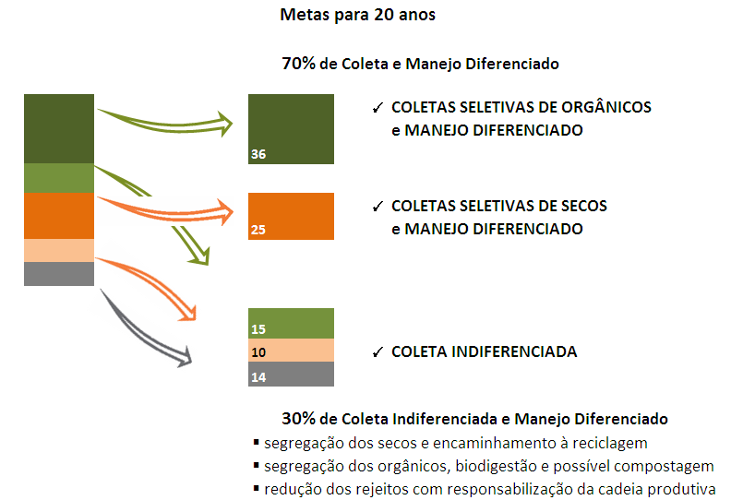
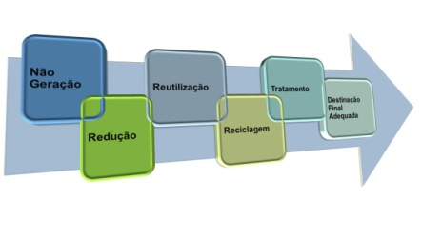
RSD – Domiciliares
ESTRATÉGIAS COMPLEMENTARES PARA A GESTÃO DE RS
ORG
ORG
SEC
SEC
REJ
ORG
SEC
REJ

Slide 4
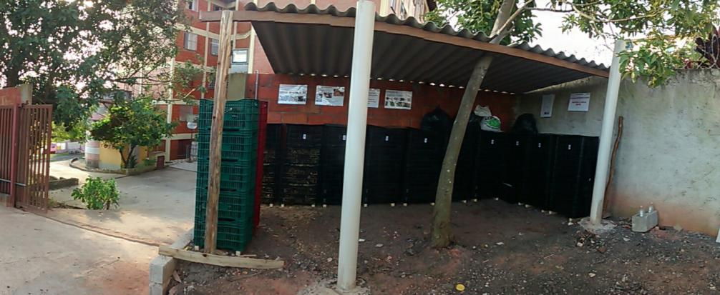

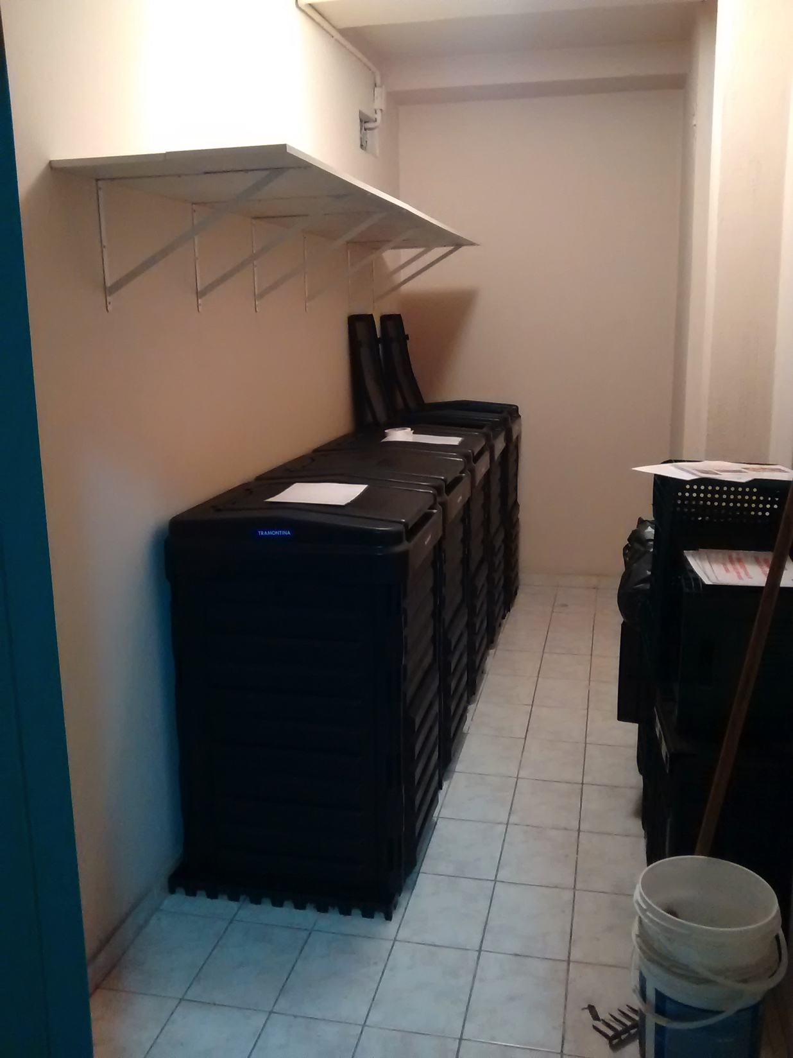
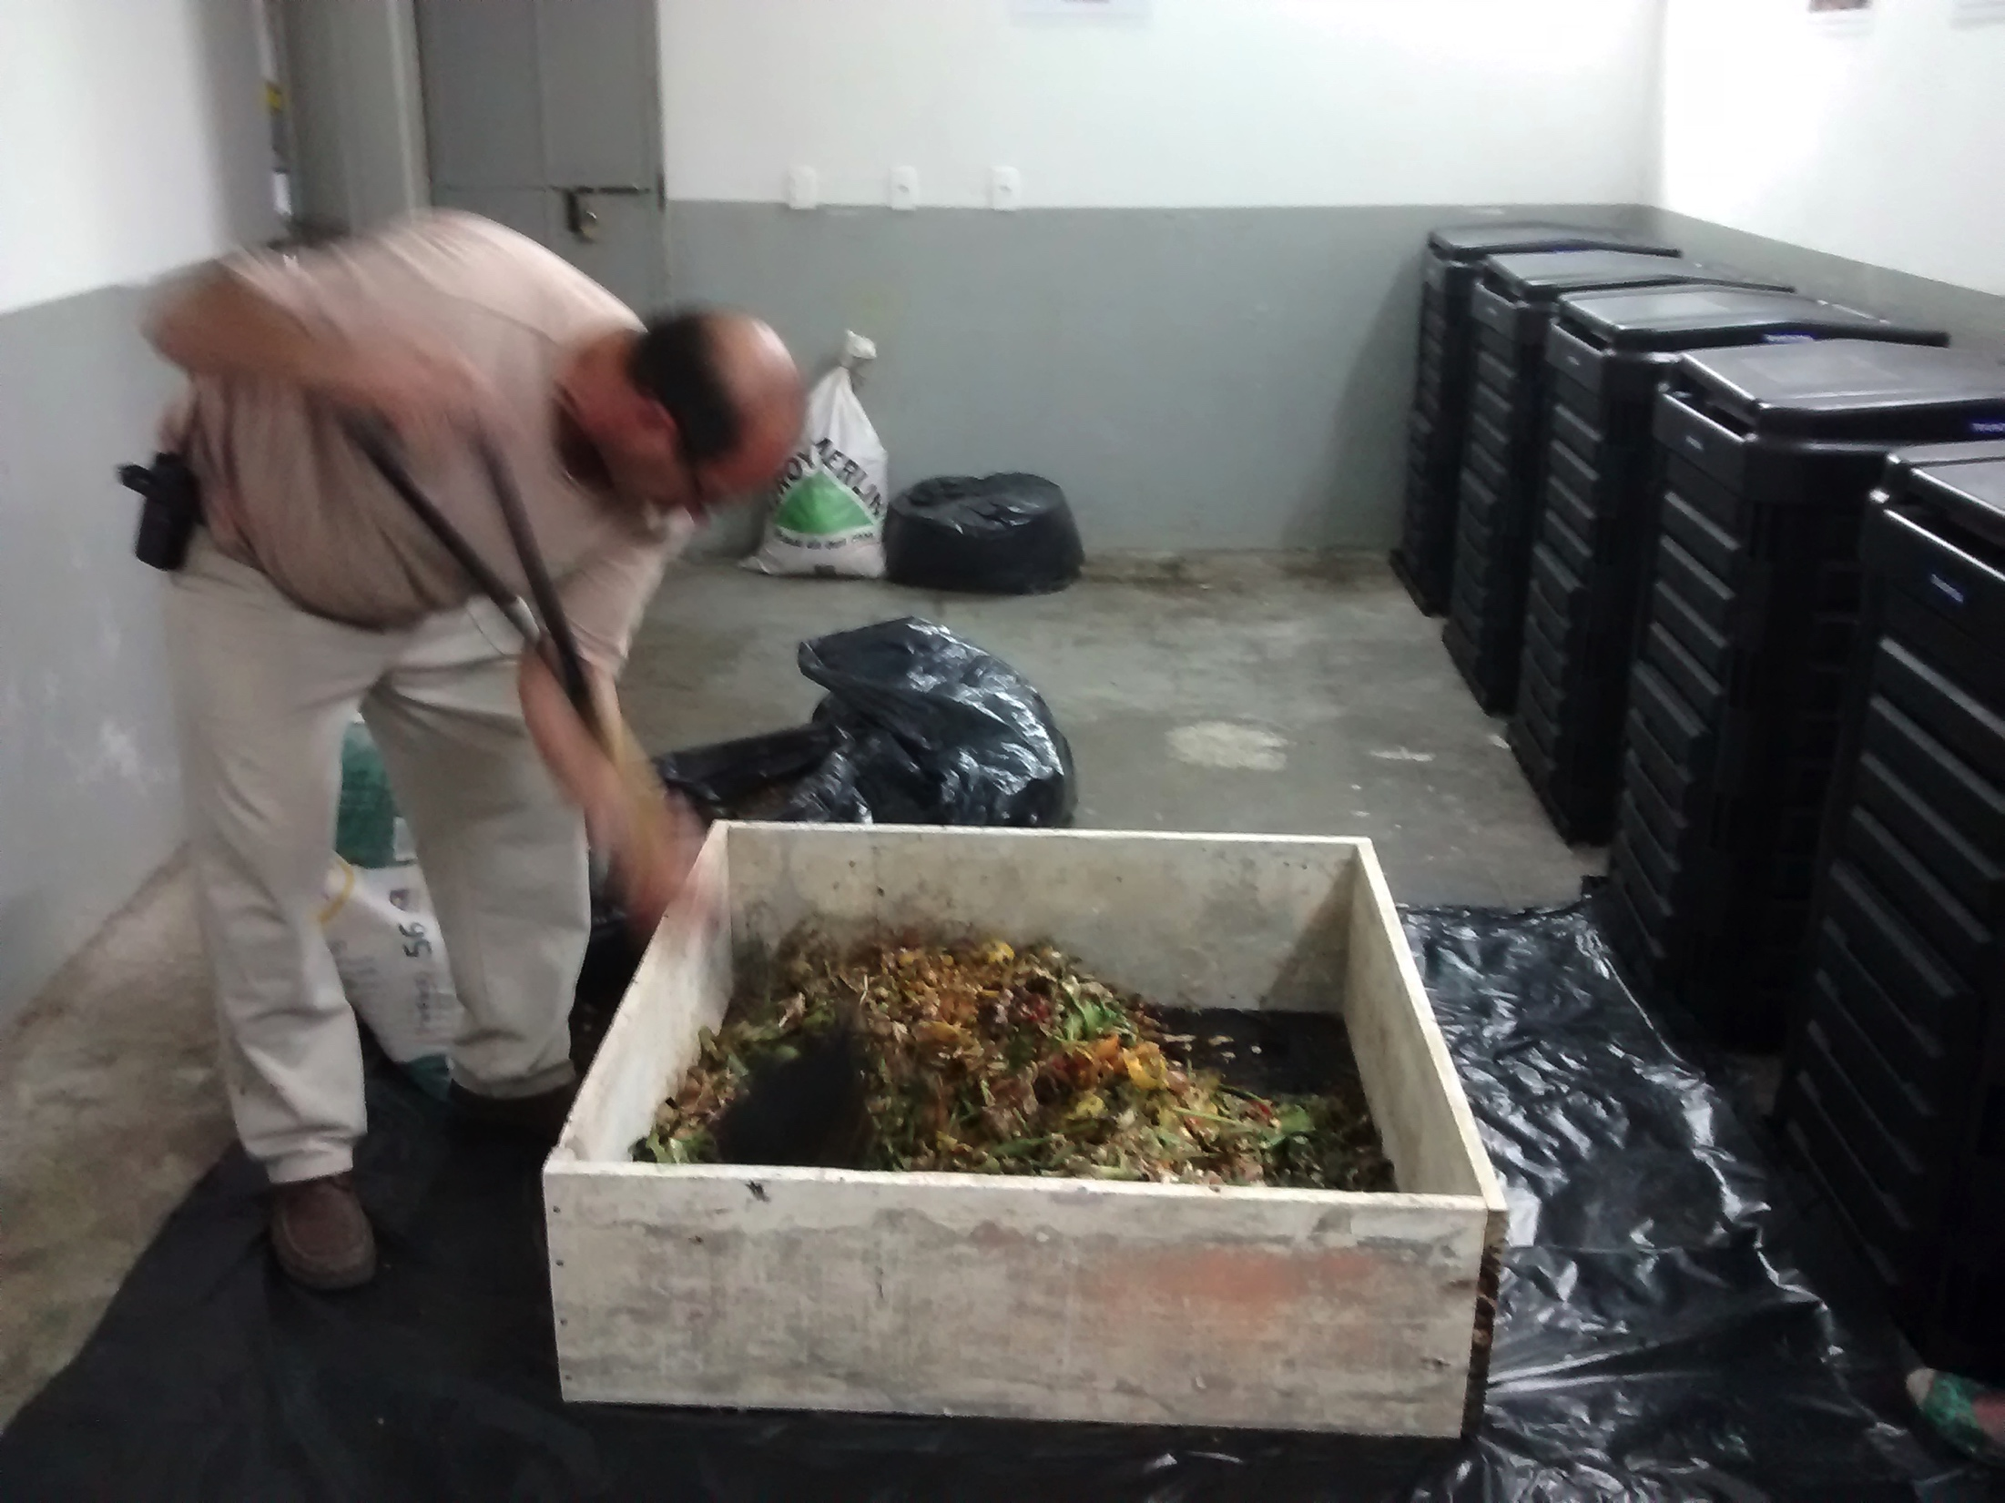
PROJETO PILOTO DE COMPOSTAGEM CONDOMINIAL - SP
COND. FLORES DO CARMO
COND. PARQUE DA ACLIMAÇÃO
COND. CHAMPS ELISÈES
ORG
Compostagem em Condomínios – aplicação piloto em 2015

Slide 5
PROJETO PILOTO DE COMPOSTAGEM CONDOMINIAL - SP
Eleição de Condomínios em regiões de renda distinta:
Itaquera – classe média baixa – 70 apartamentos
Aclimação – classe média – 20 apartamentos
Morumbi – classe média alta – 35 apartamentos
Traço comum – presença de áreas ajardinadas (não é condição)
Ação em parceria:
Condomínio
Poder Público (SES / AMLURB)
Consultoria (I&T)
Empresa (Tramontina)
Academia (FSA)

Slide 6
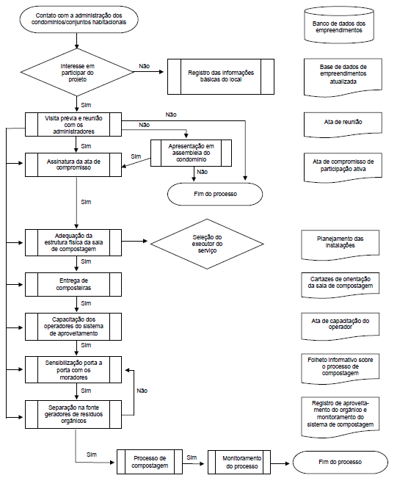
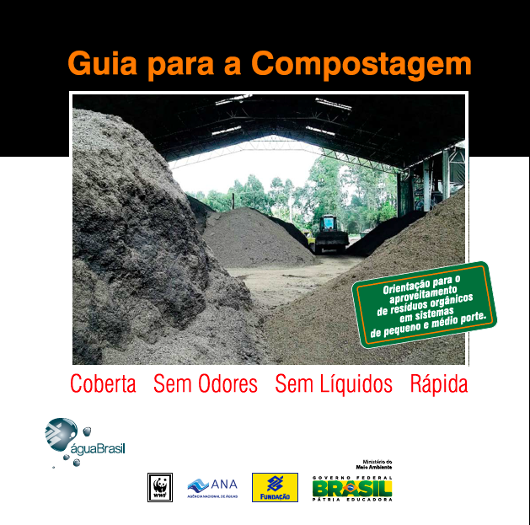
FLUXOGRAMA DO PROCESSO

Slide 7
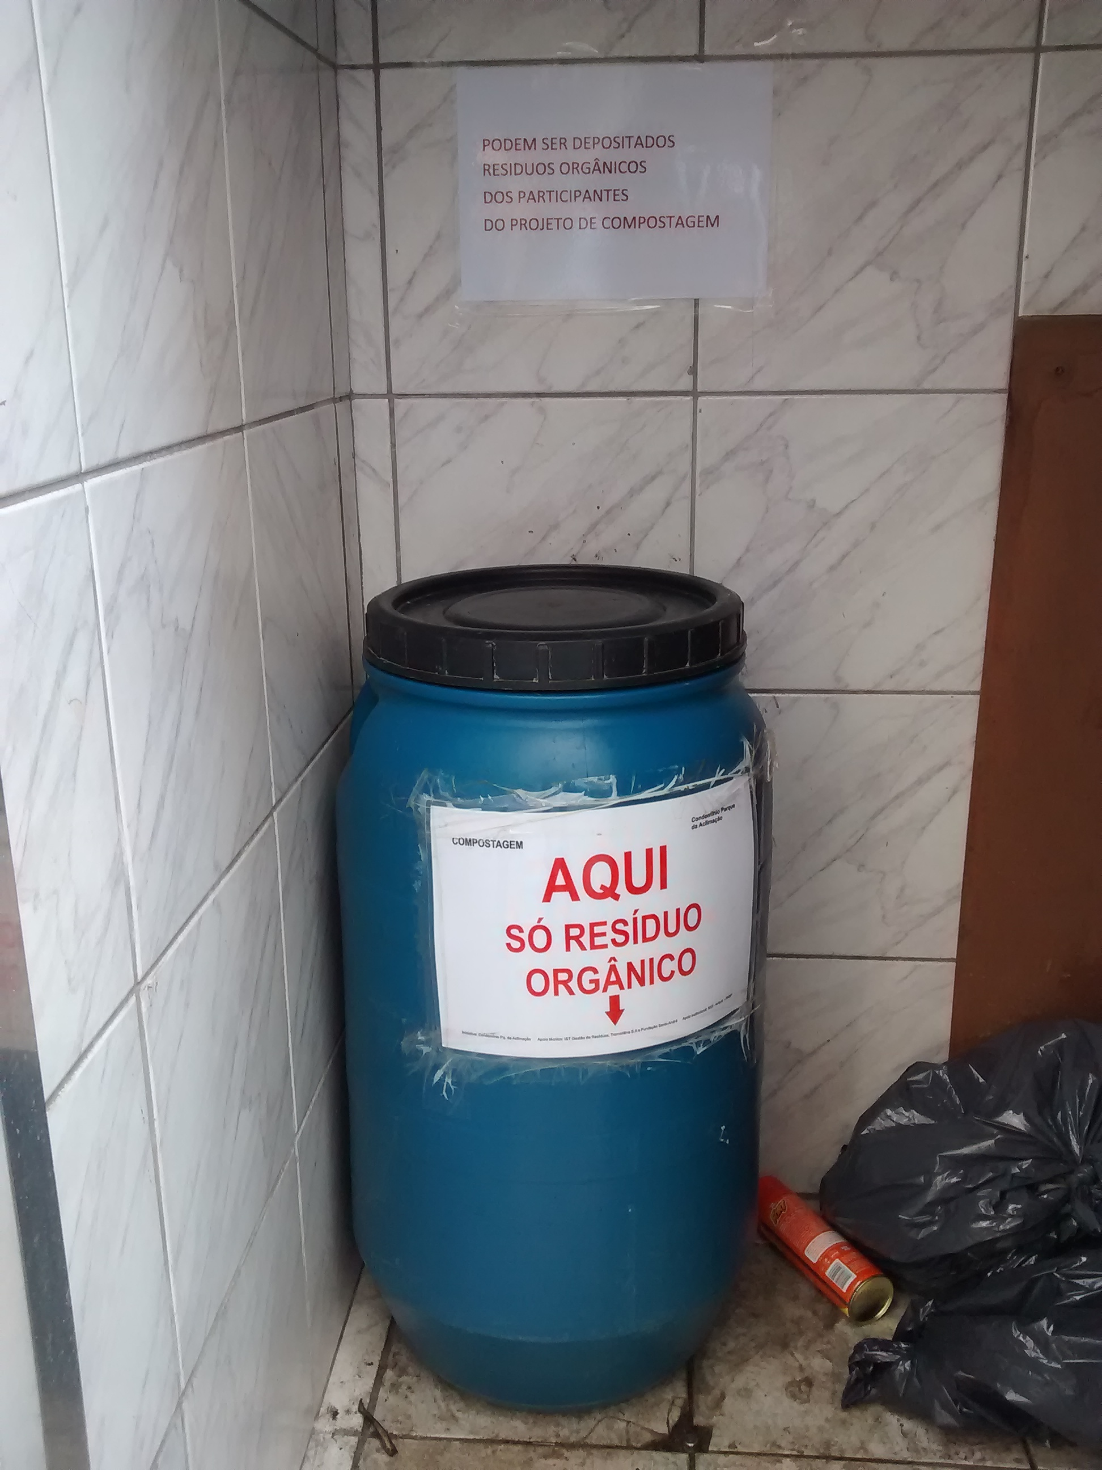
RECONHECIMENTO E ADEQUAÇÃO DE FLUXOS
Reconhecimento dos fluxos existentes, para sua adequação:
Há recolhimento dos resíduos porta a porta ?
Moradores podem entregar em um ponto de acúmulo ?
Quem fará a mistura de materiais para a compostagem ?
Quem fará o preparo e a estocagem de folhas secas ?
Quem operará a composteira, retirando composto para secagem ?
Quais são os horários mais adequados, de acordo com o corpo de funcionários e a dinâmica do condomínio ?
Como será realizado o treinamento e assistência ?

Slide 8
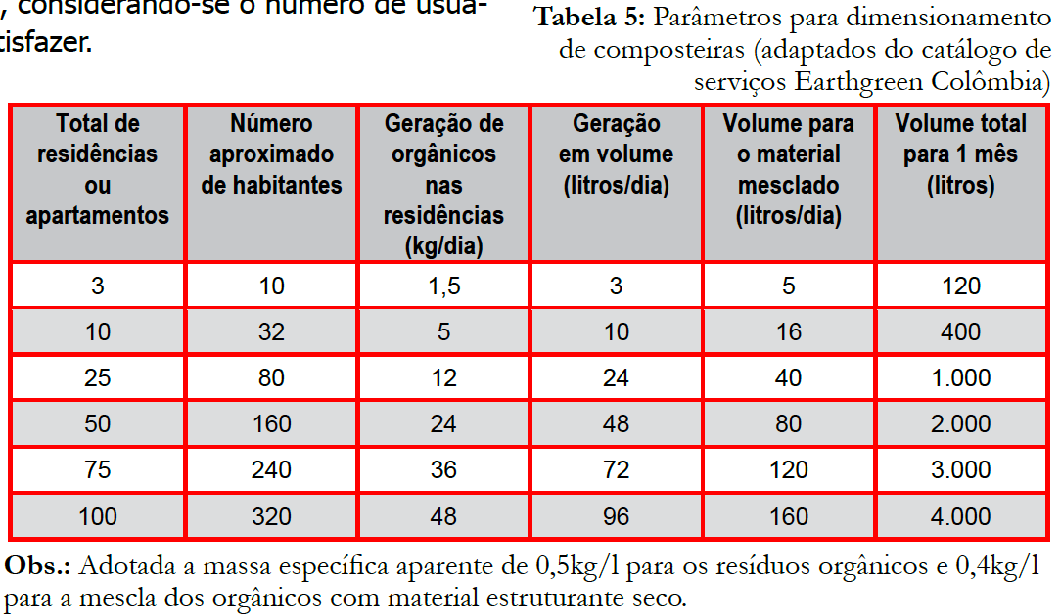
DIMENSIONAMENTO DAS COMPOSTEIRAS
Parâmetros para dimensionamento de composteiras
200g hab/d

Slide 9
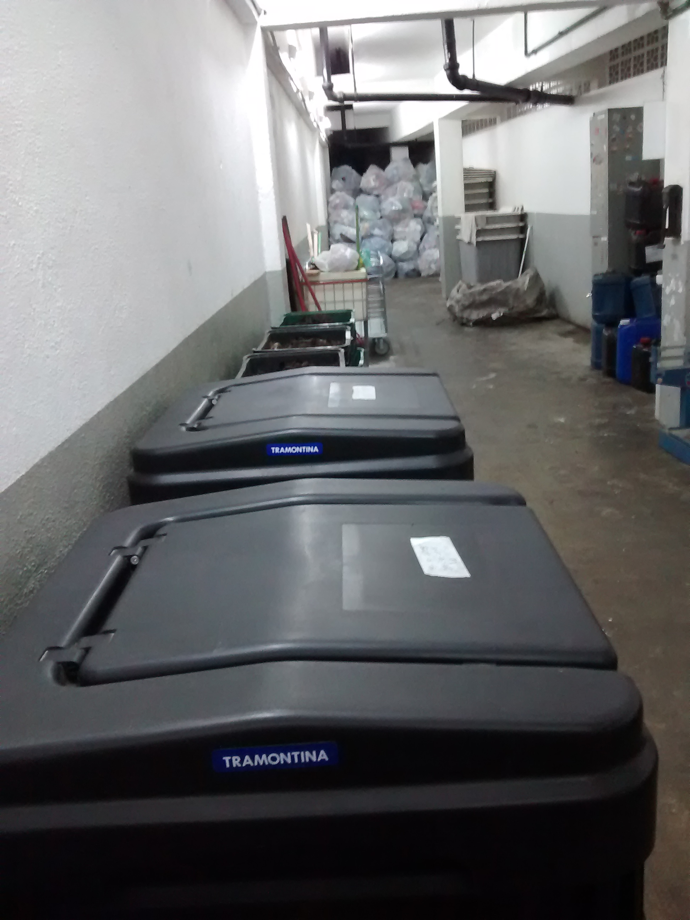
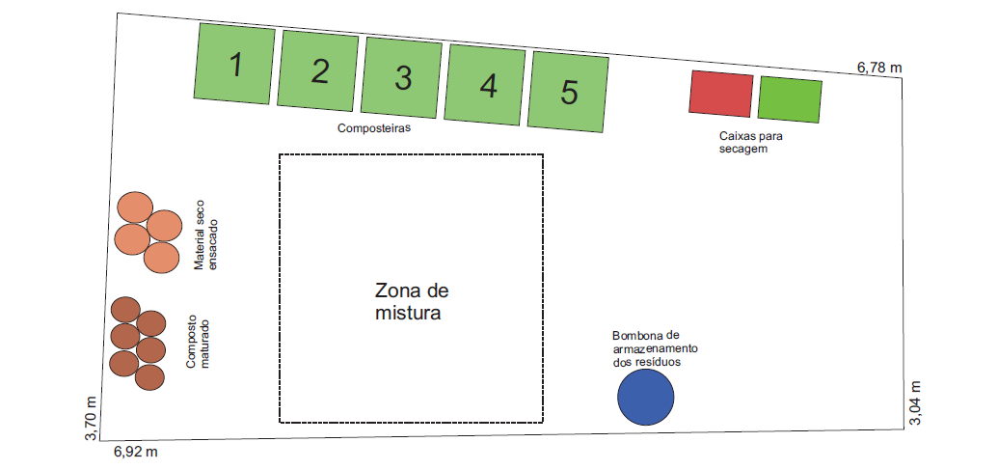
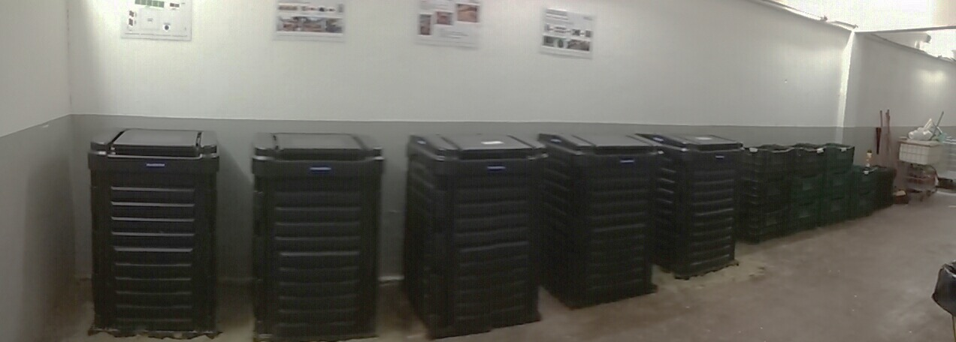
ORGANIZAÇÃO DA SALA DE COMPOSTAGEM

Slide 10
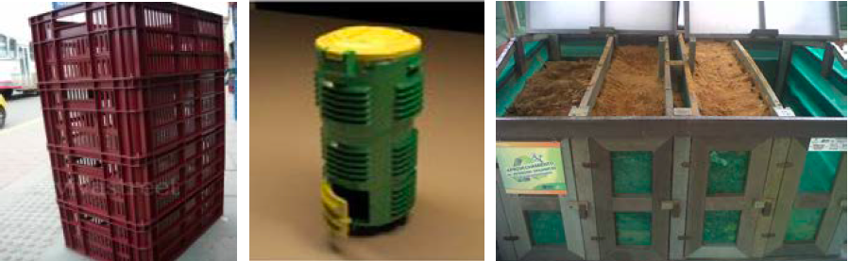
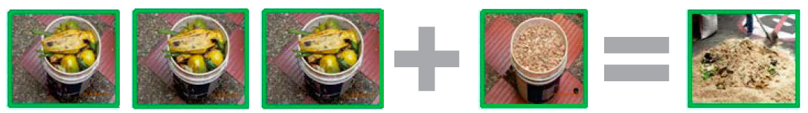
AERAÇÃO NATURAL POTENCIALIZADA E
PADRONIZAÇÃO DA MISTURA
Todos os tipos de composteiras favorecendo a convecção
A mistura deve respeitar a proporção 3:1 em volume

Slide 11
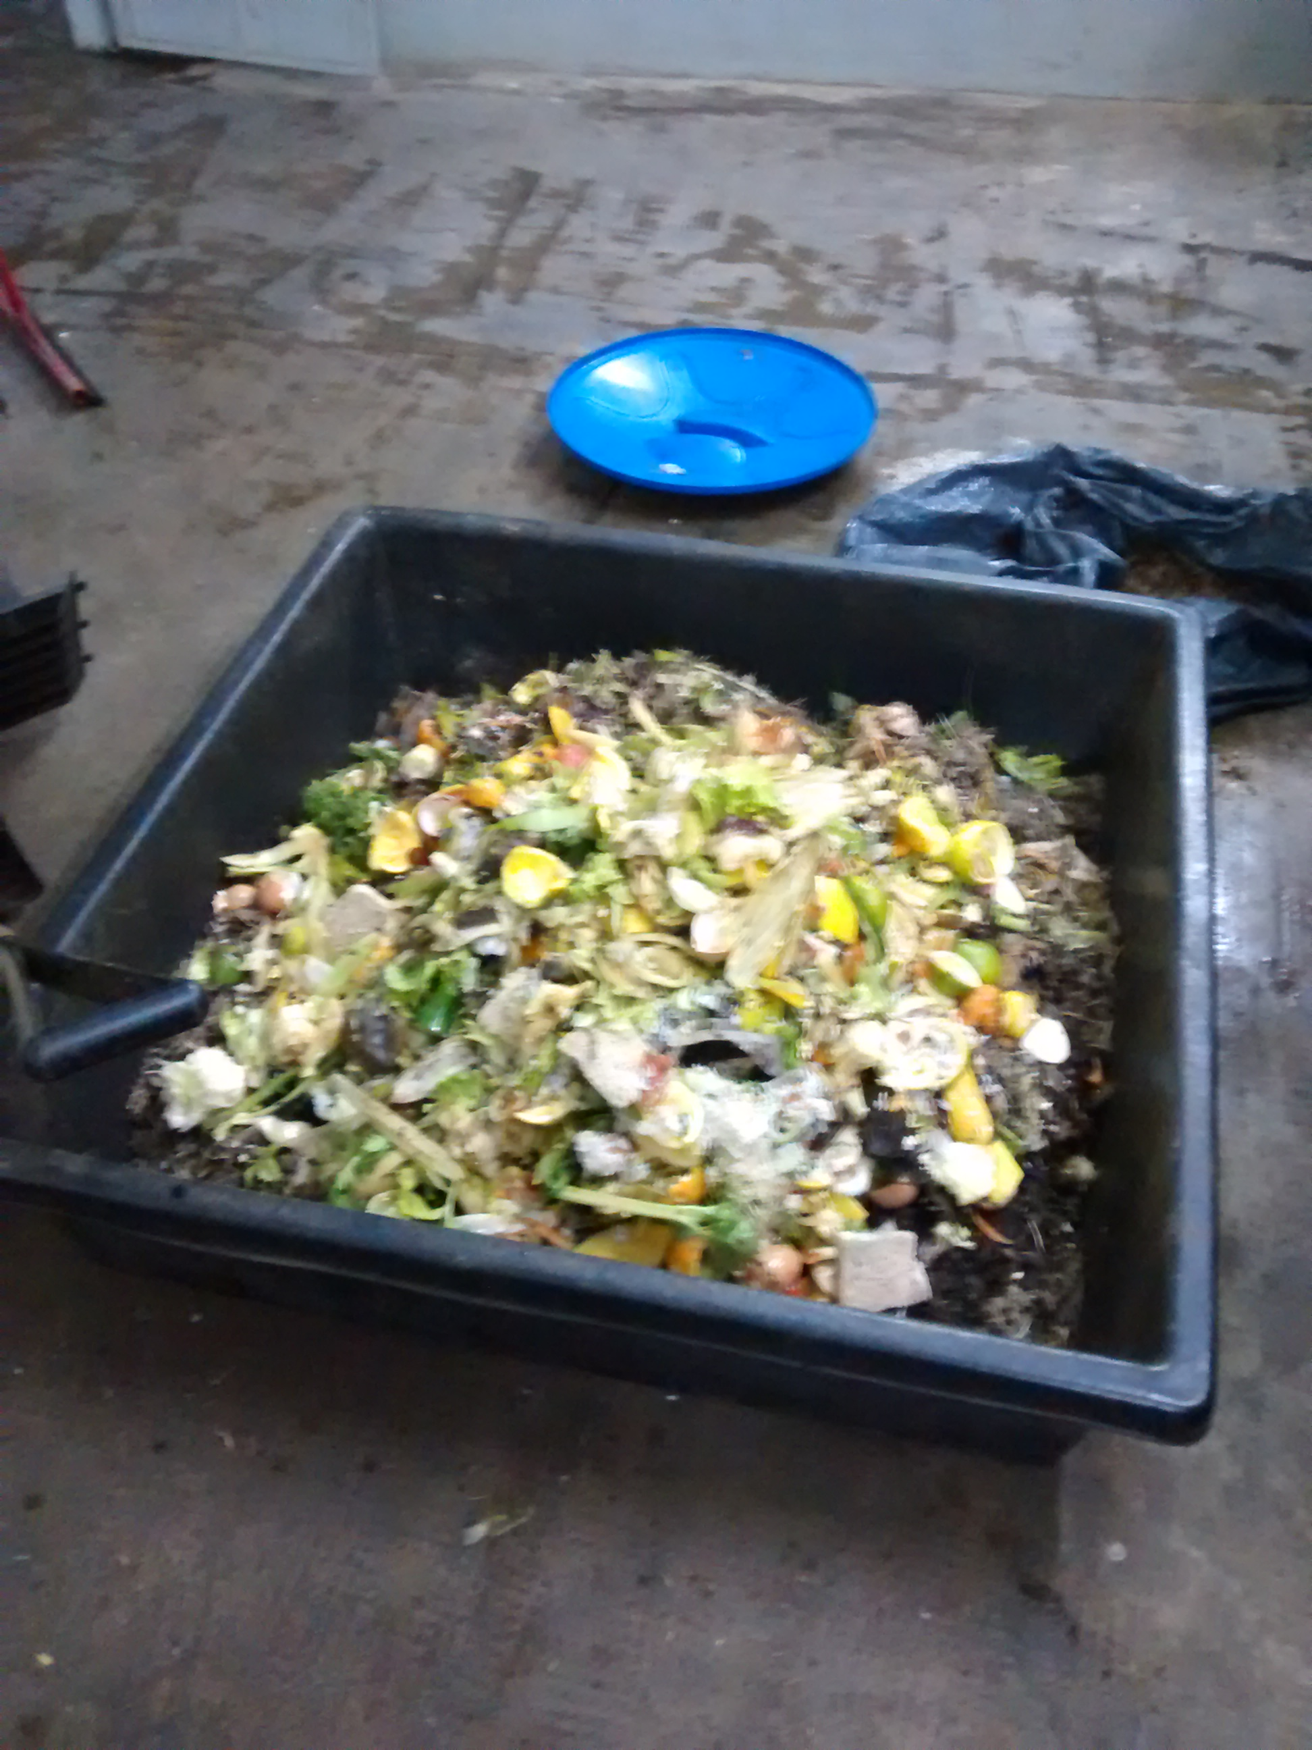
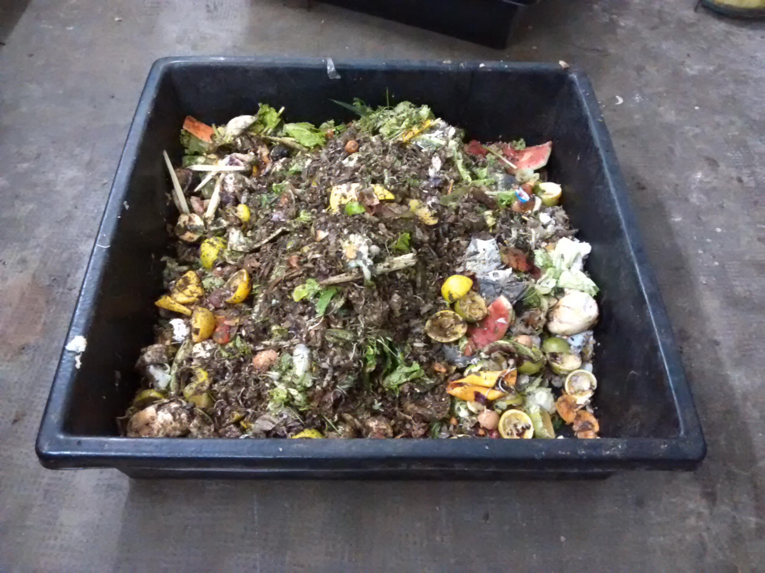
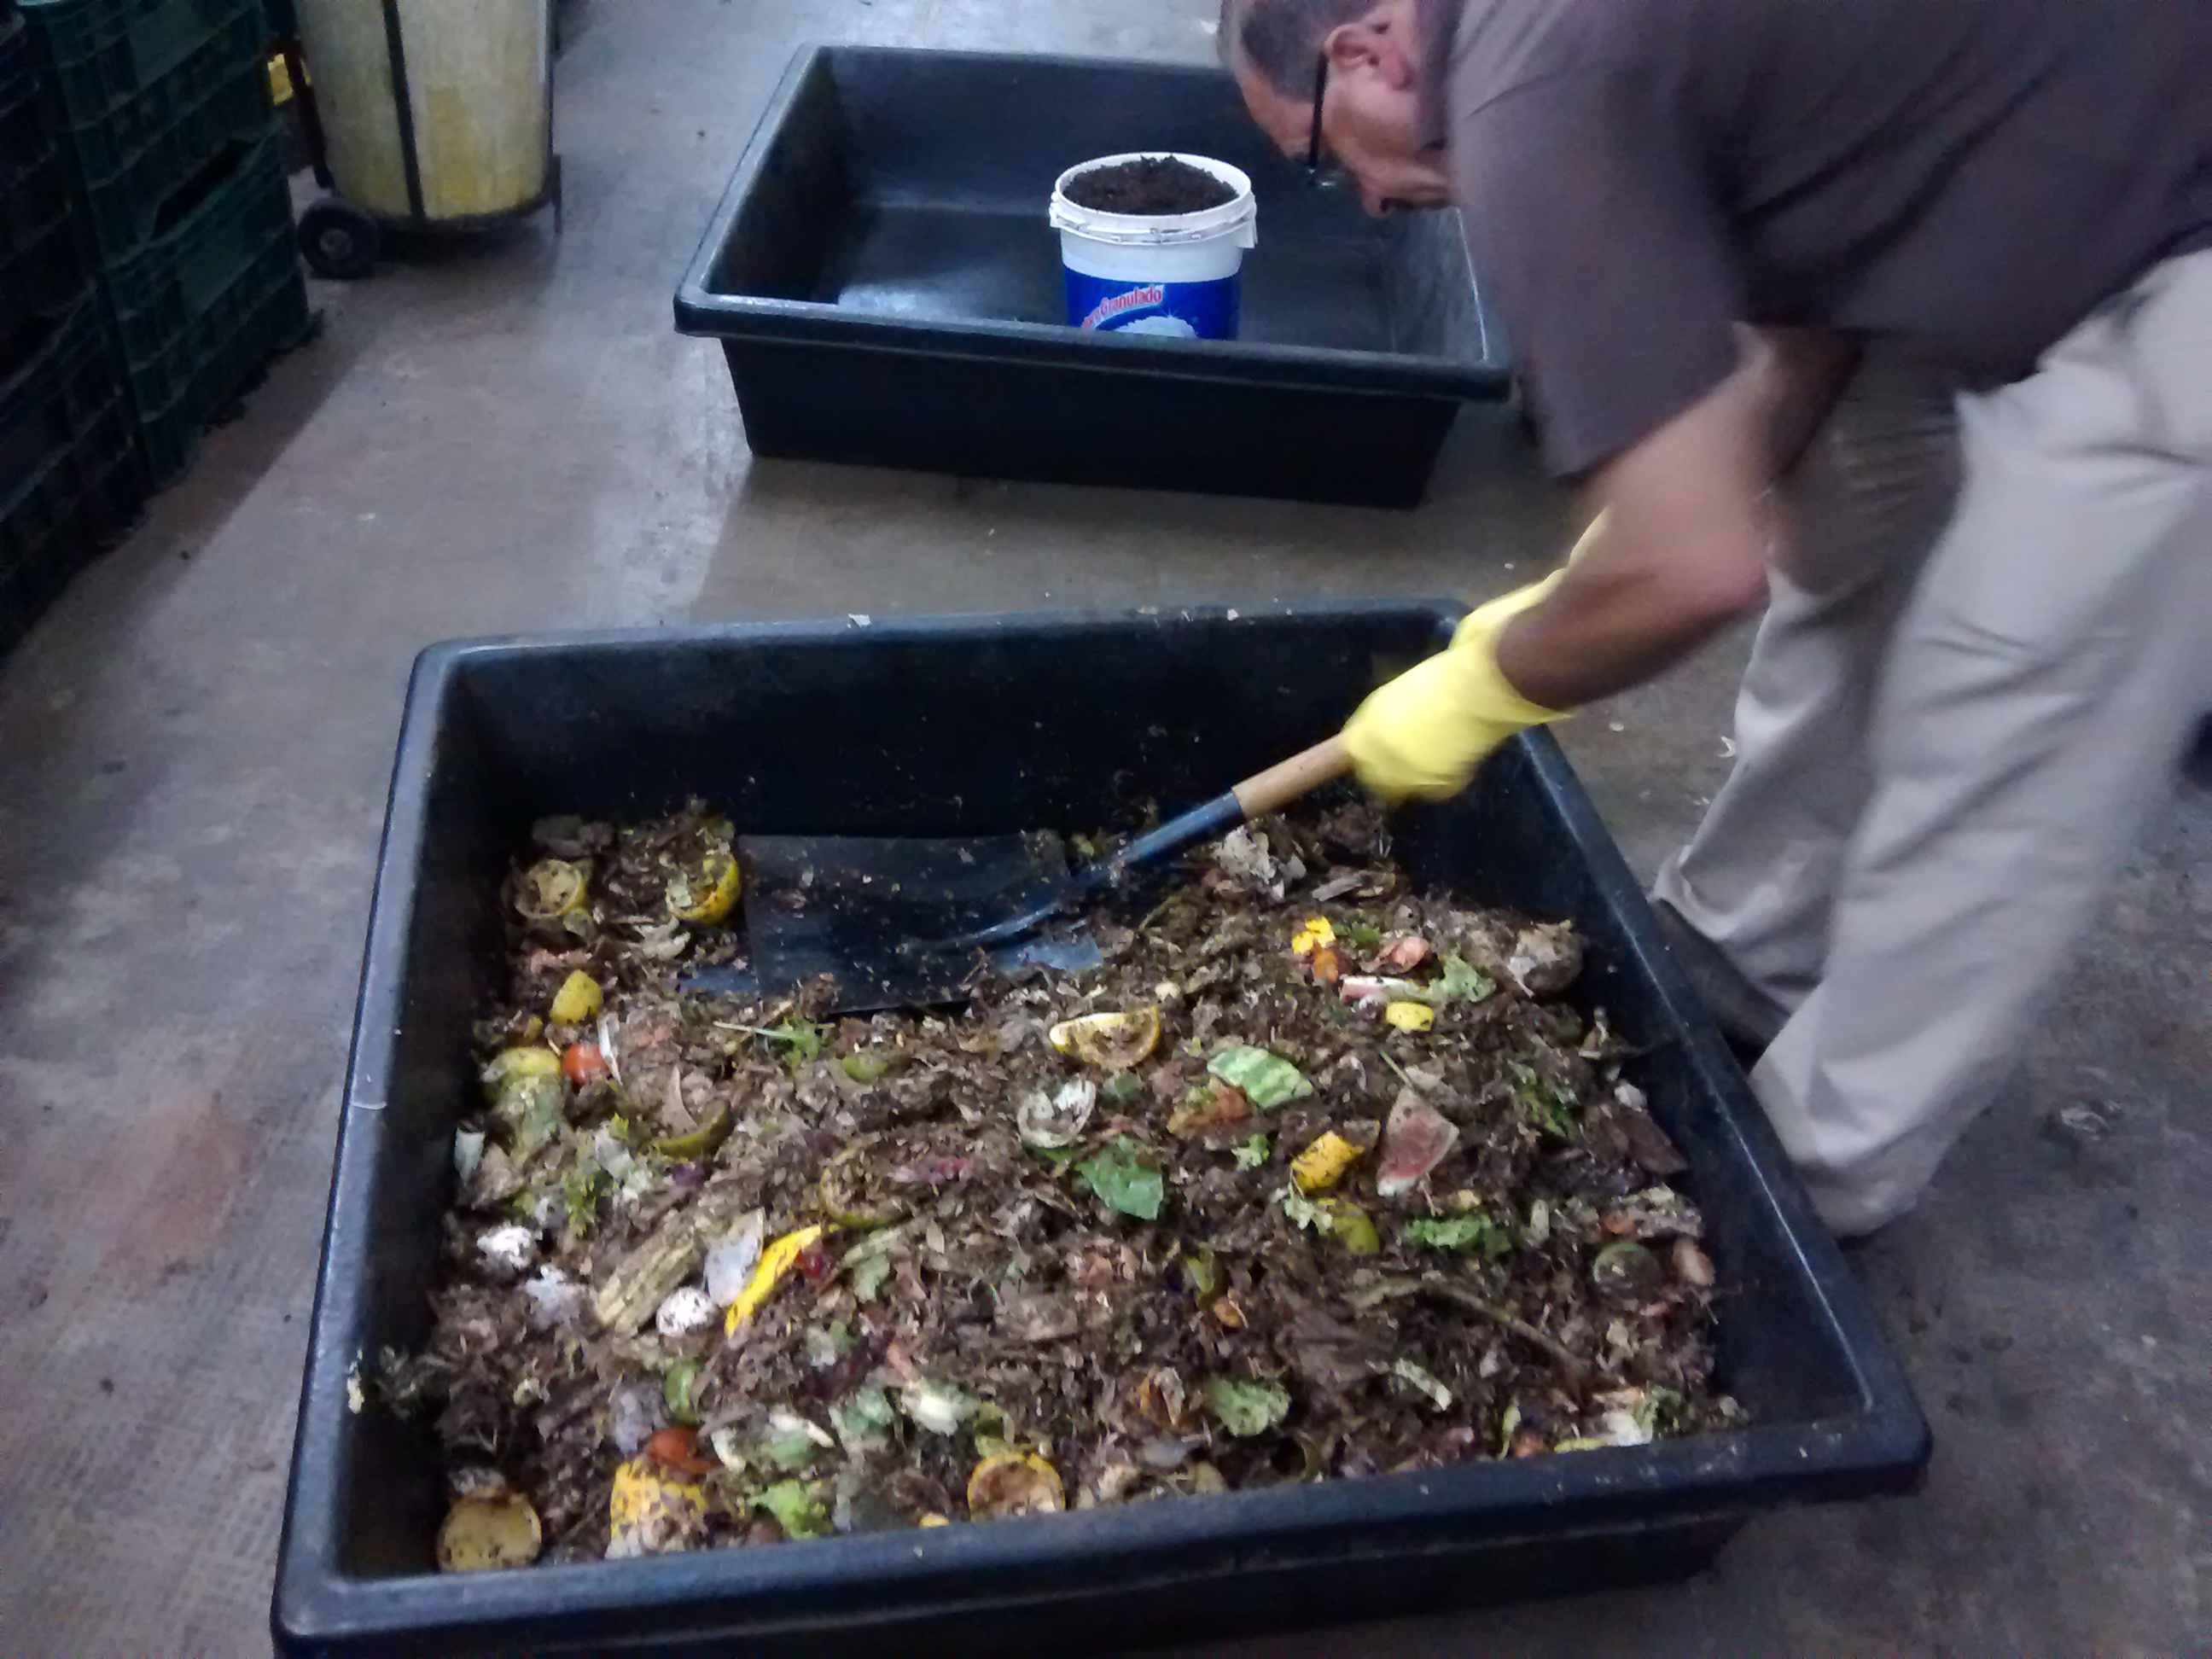
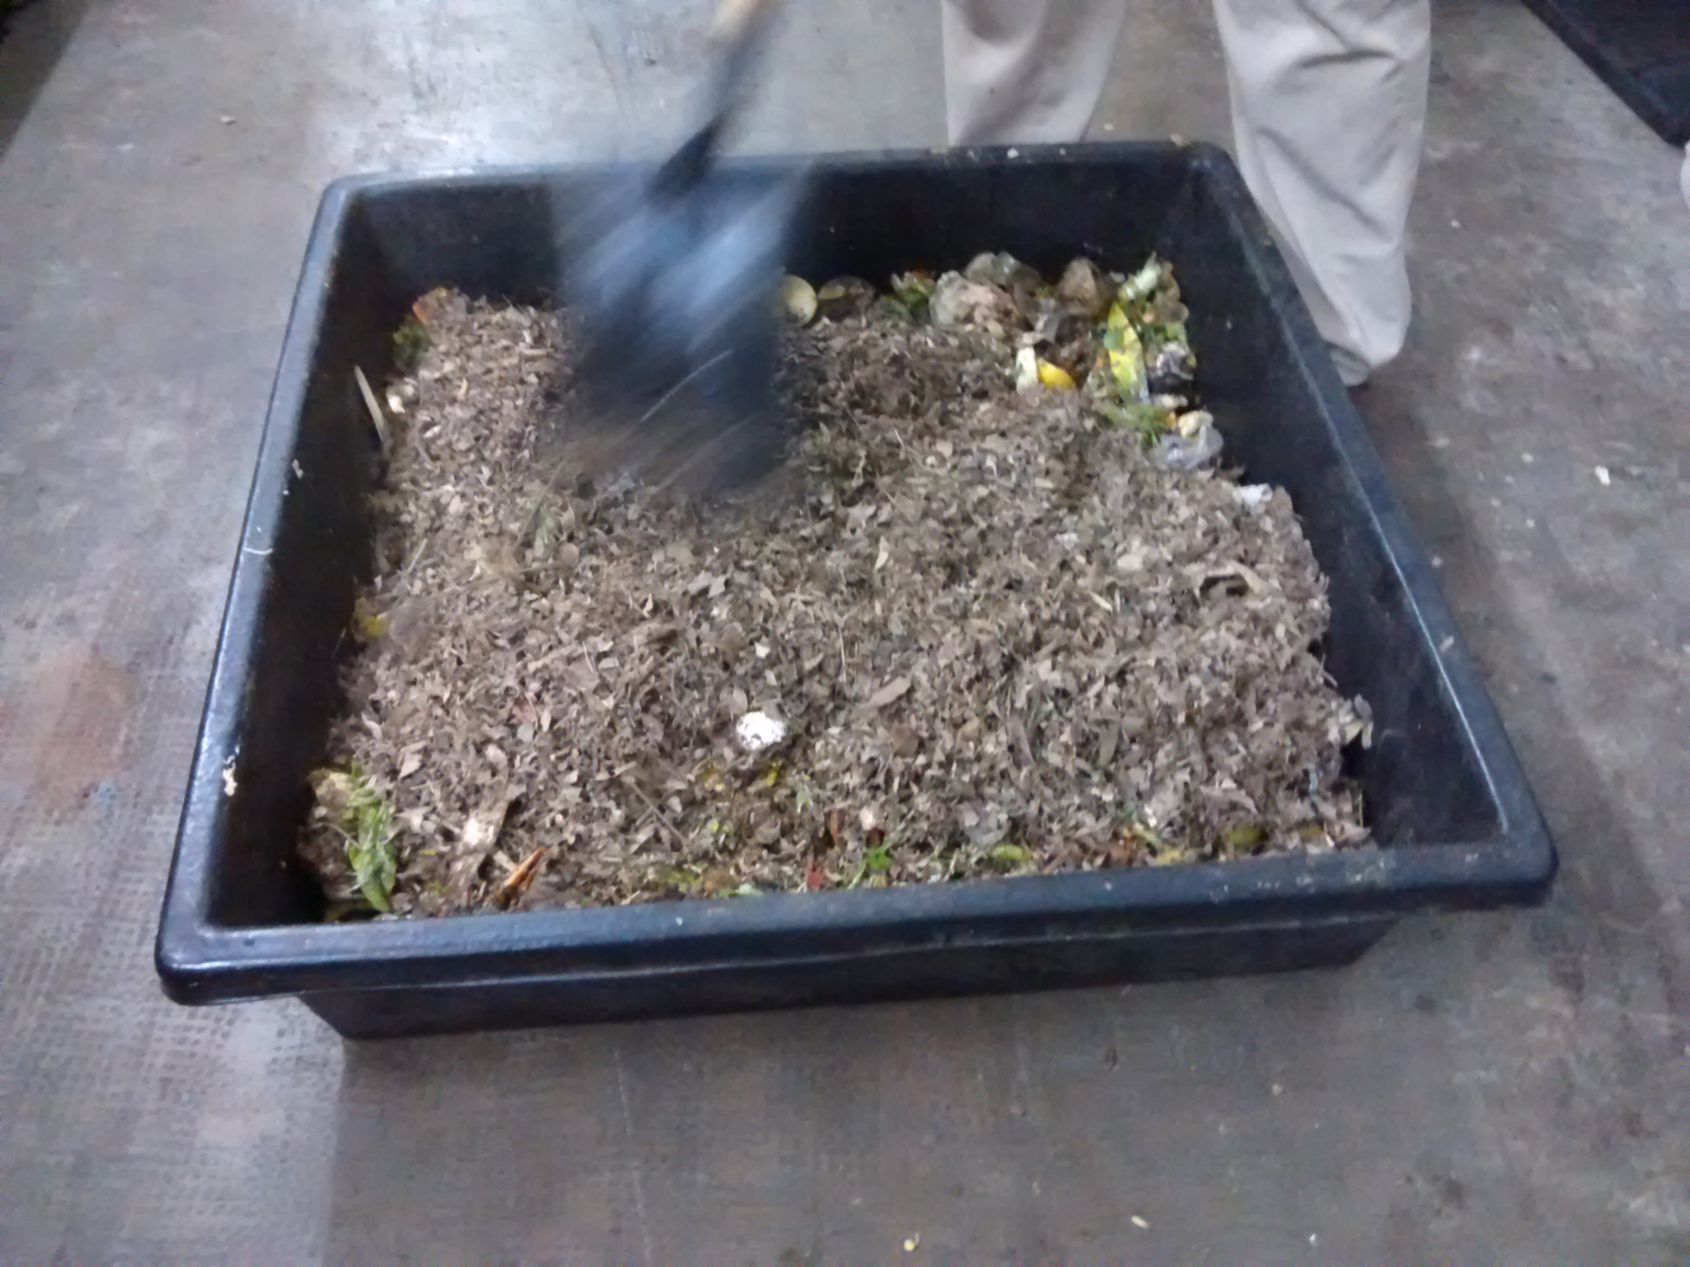
PREPARAÇÃO DA MESCLA

Slide 12
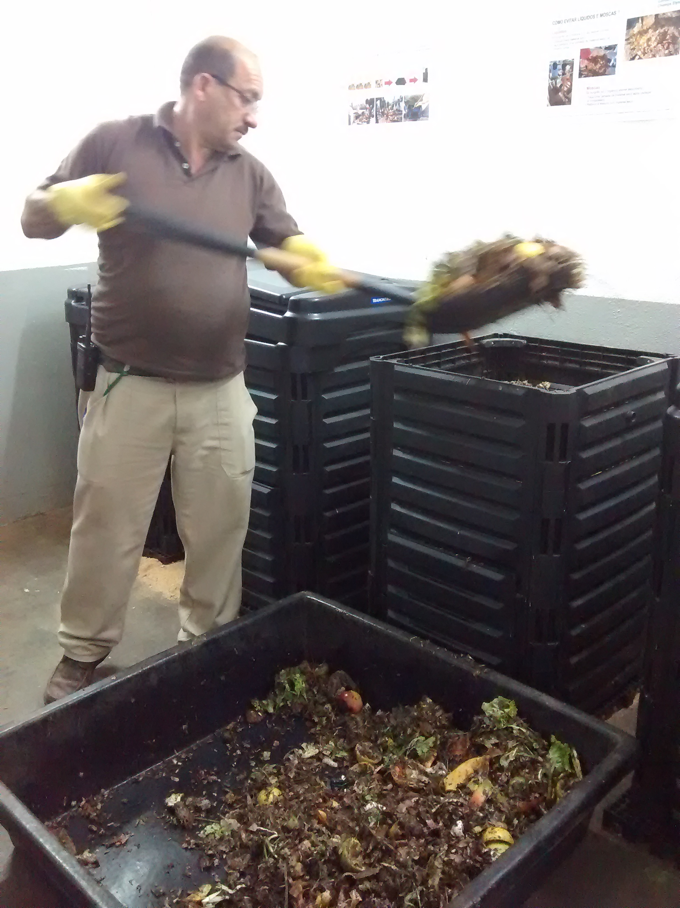
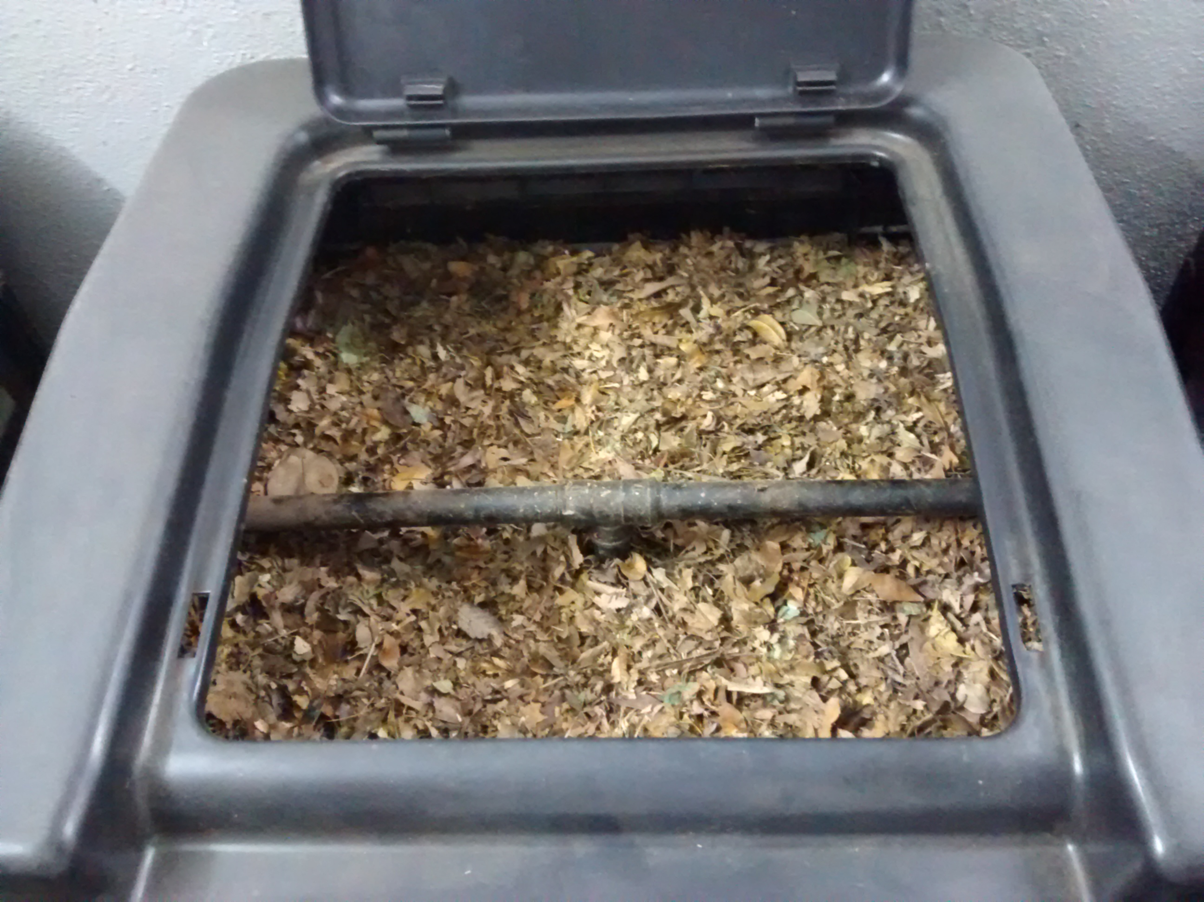
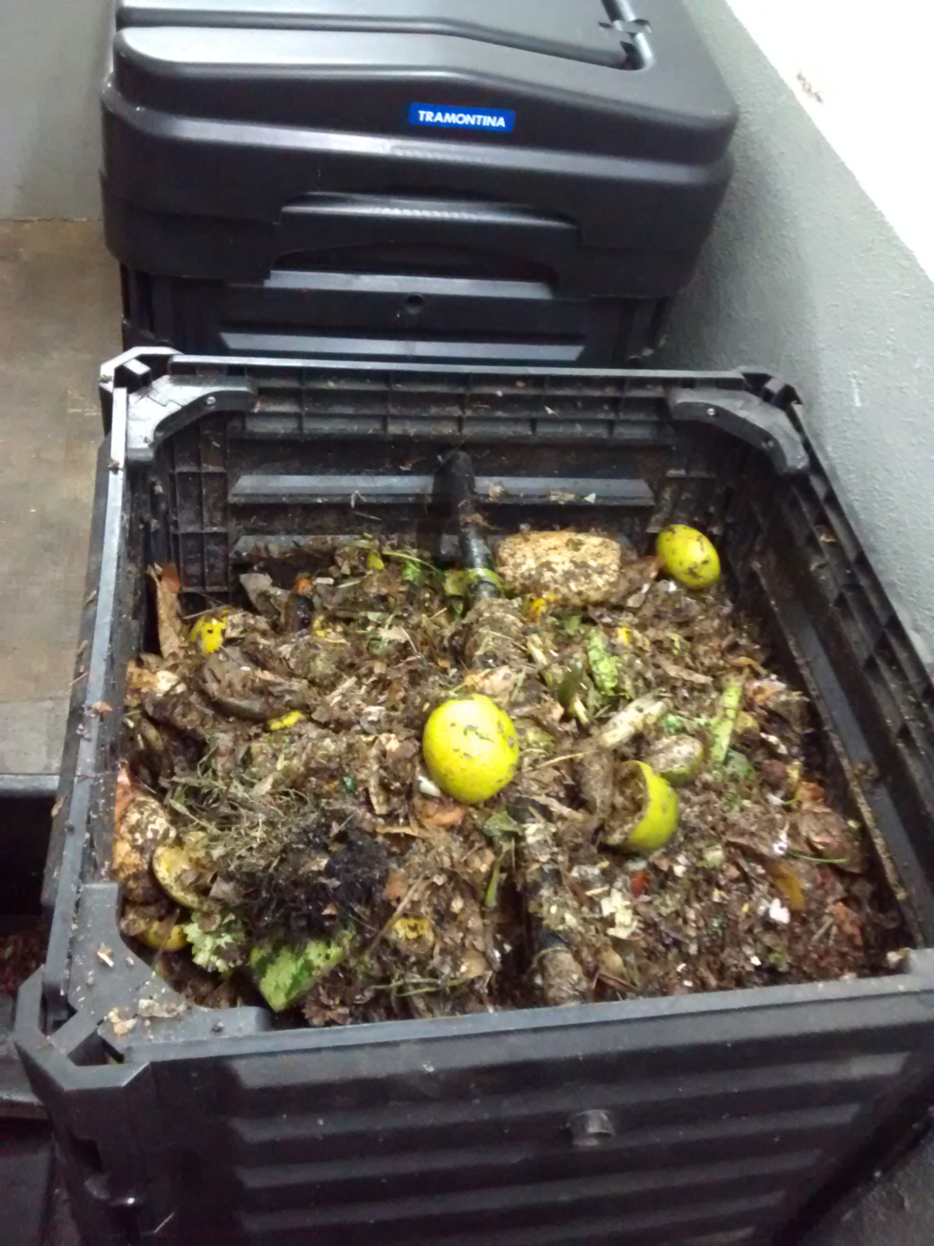
CARGA DA COMPOSTEIRA

Slide 13
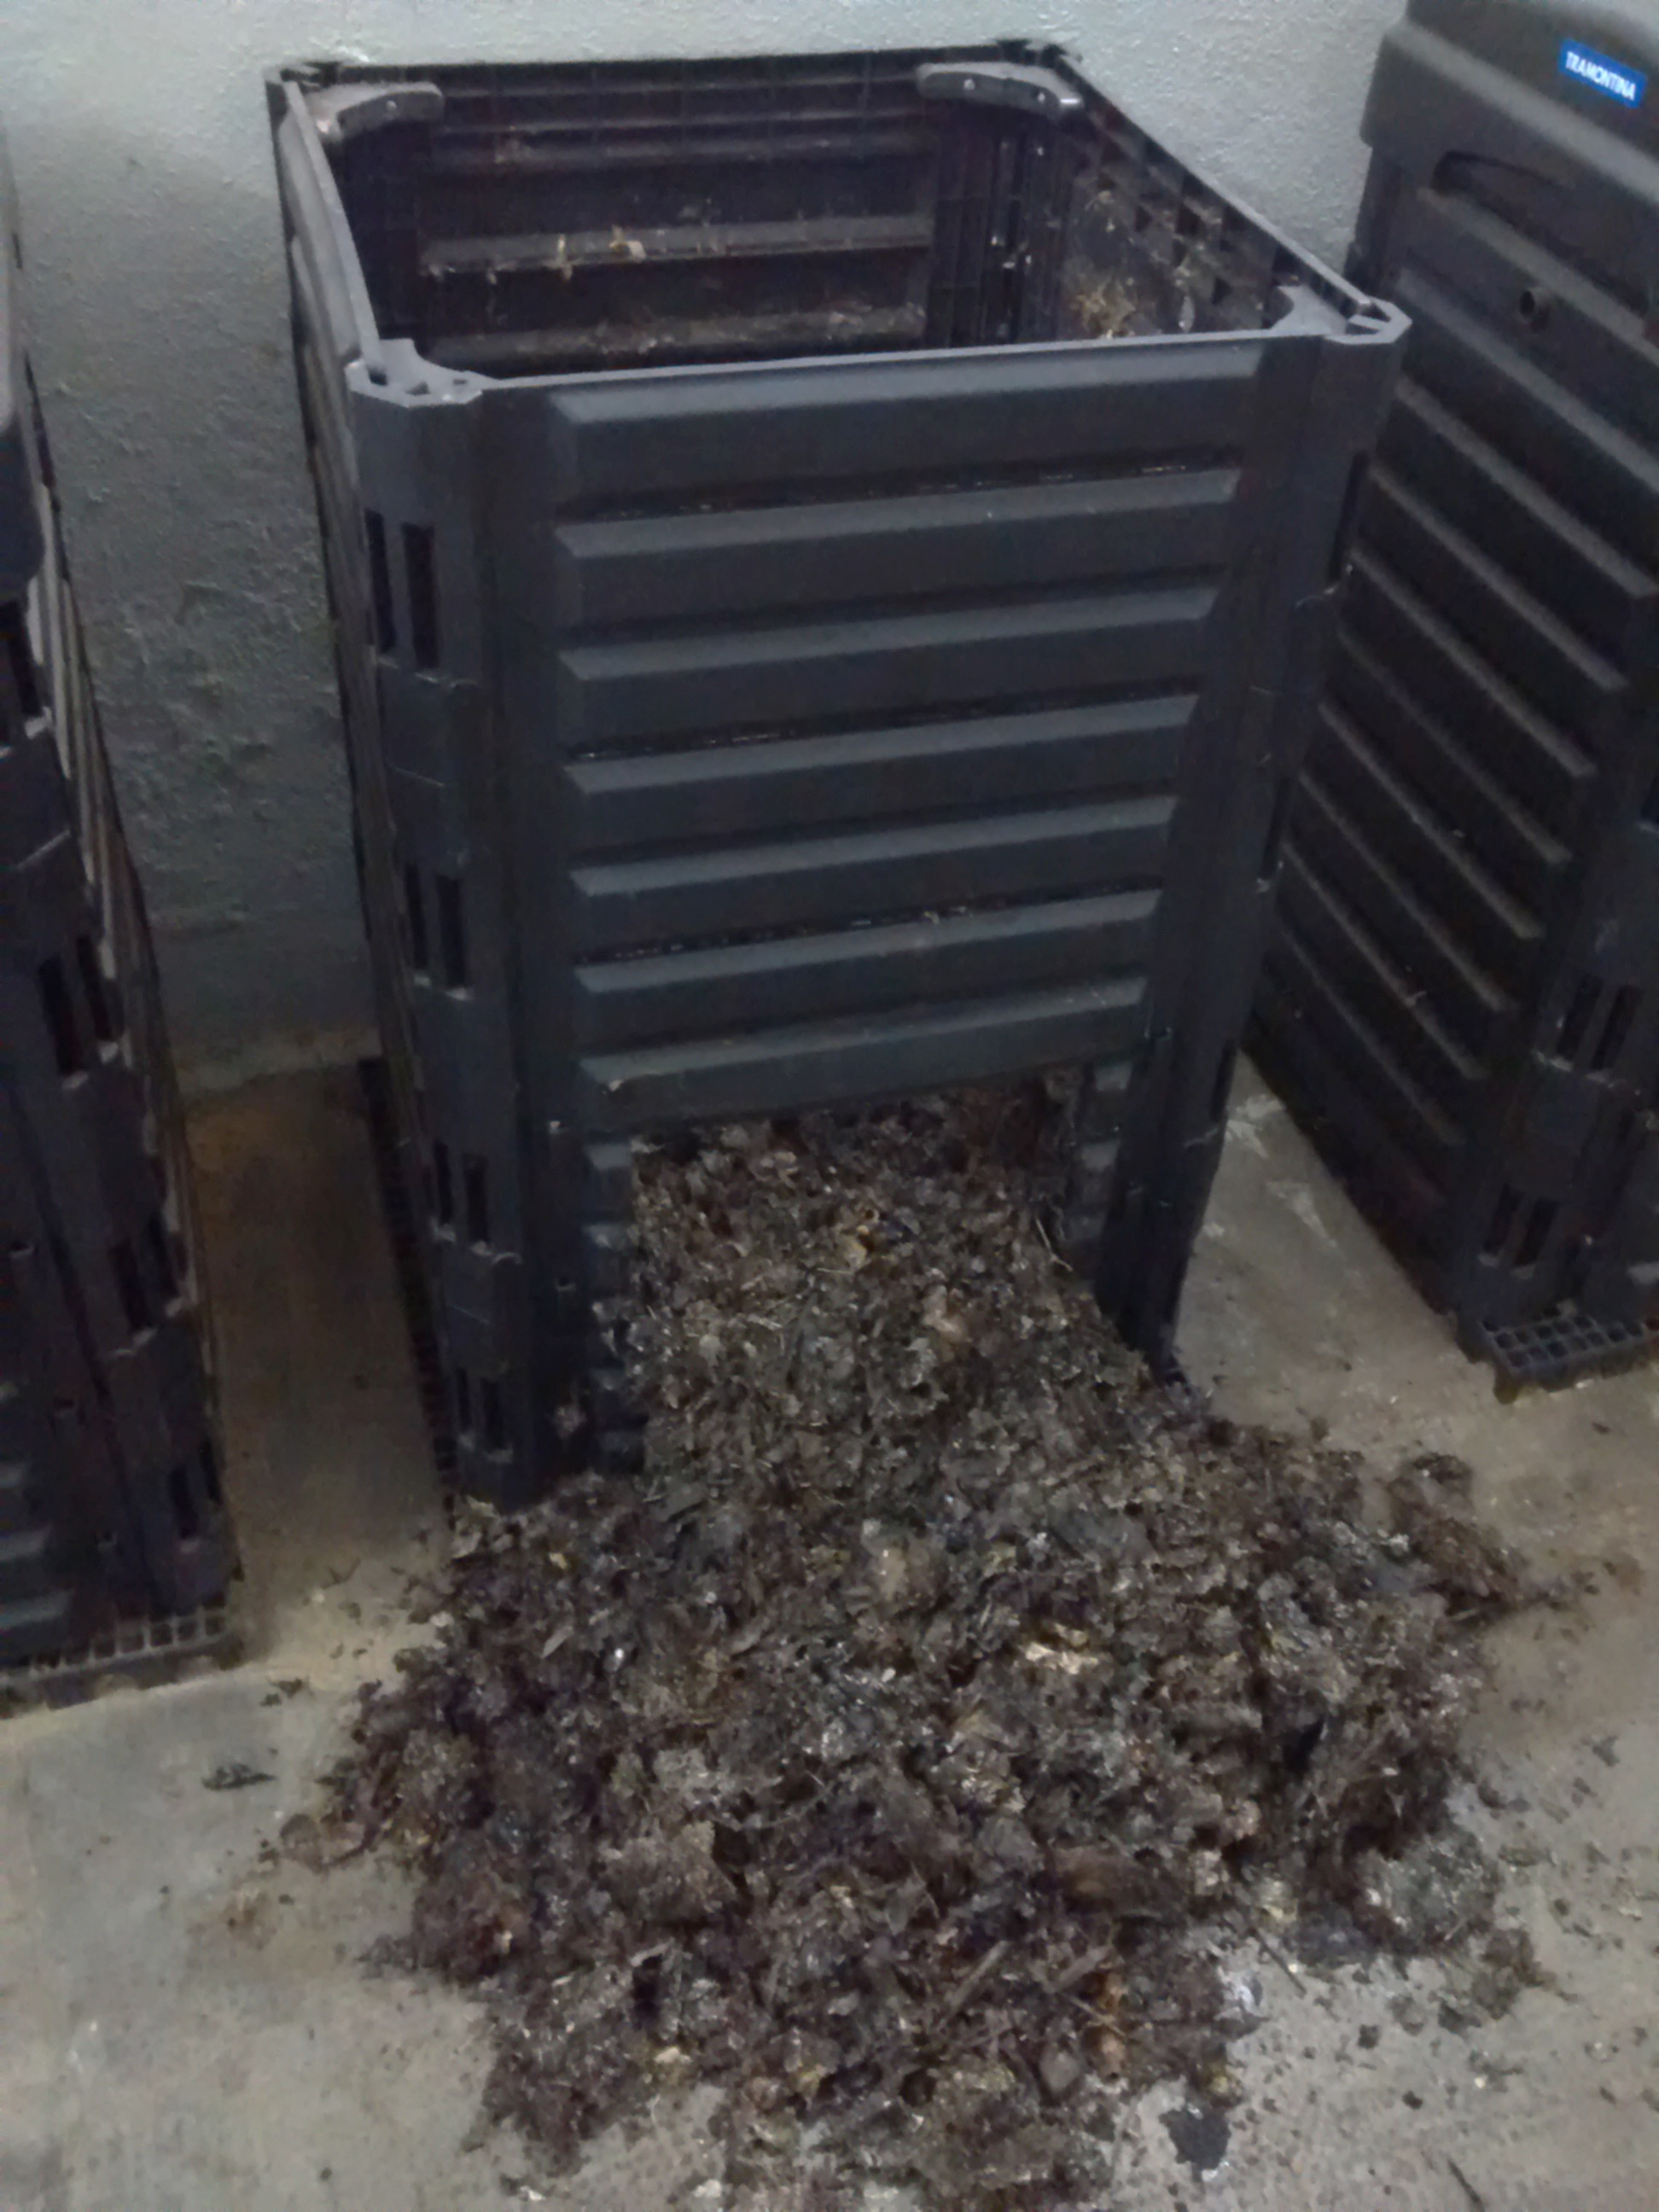
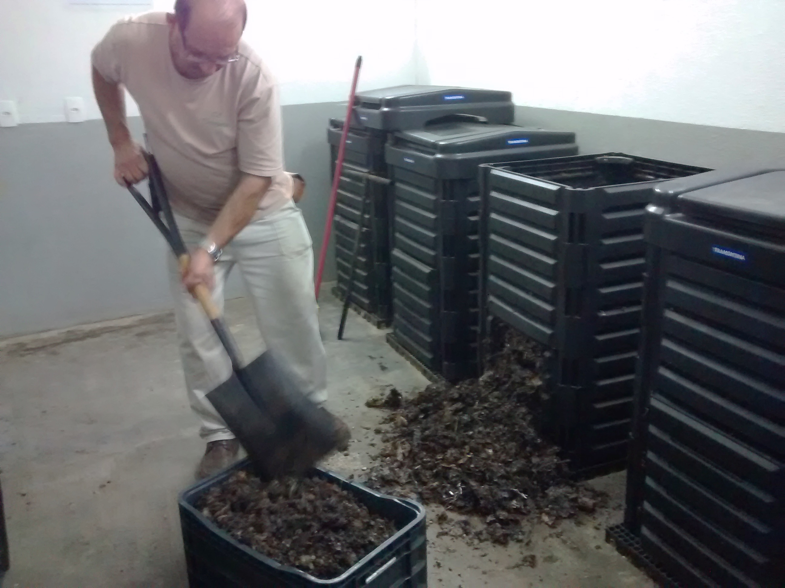
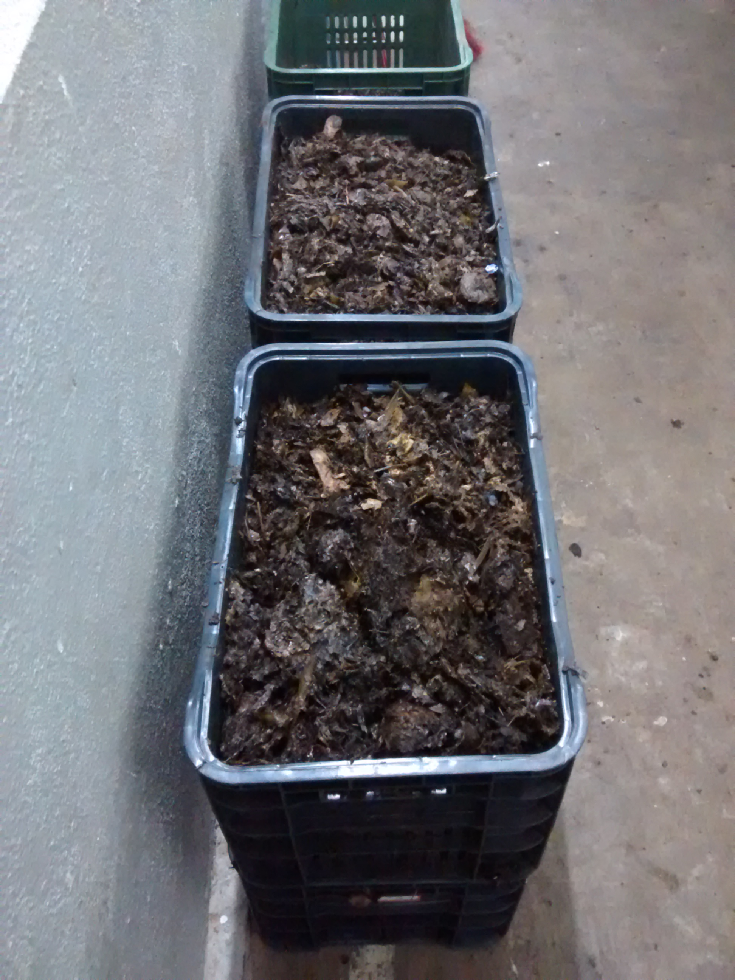
DESCARGA DA COMPOSTEIRA
30º DIA DO PROCESSO
MATURAÇÃO E SECAGEM

Slide 14
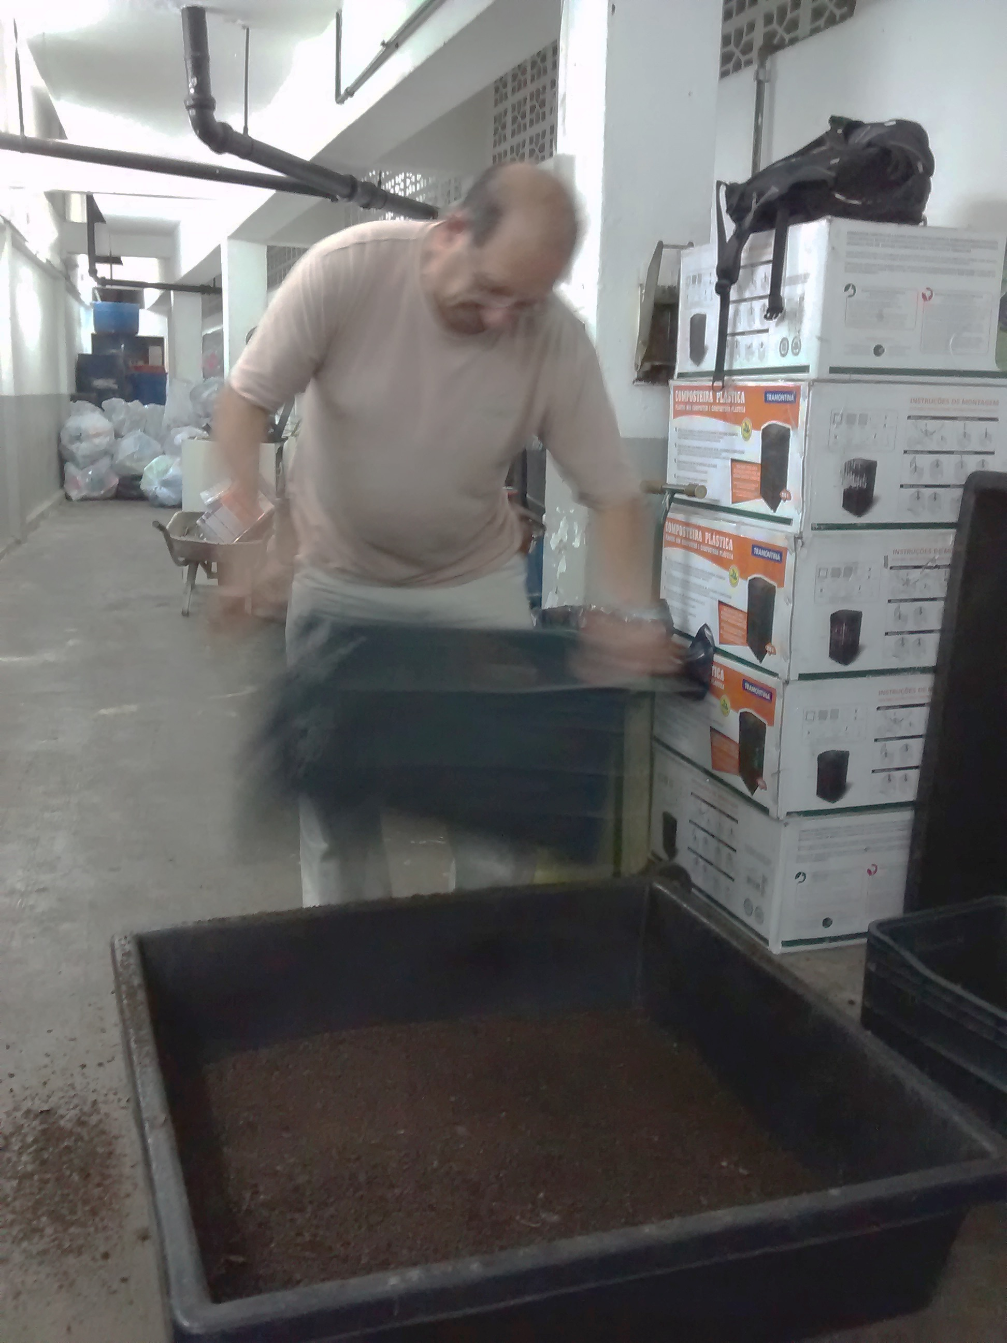
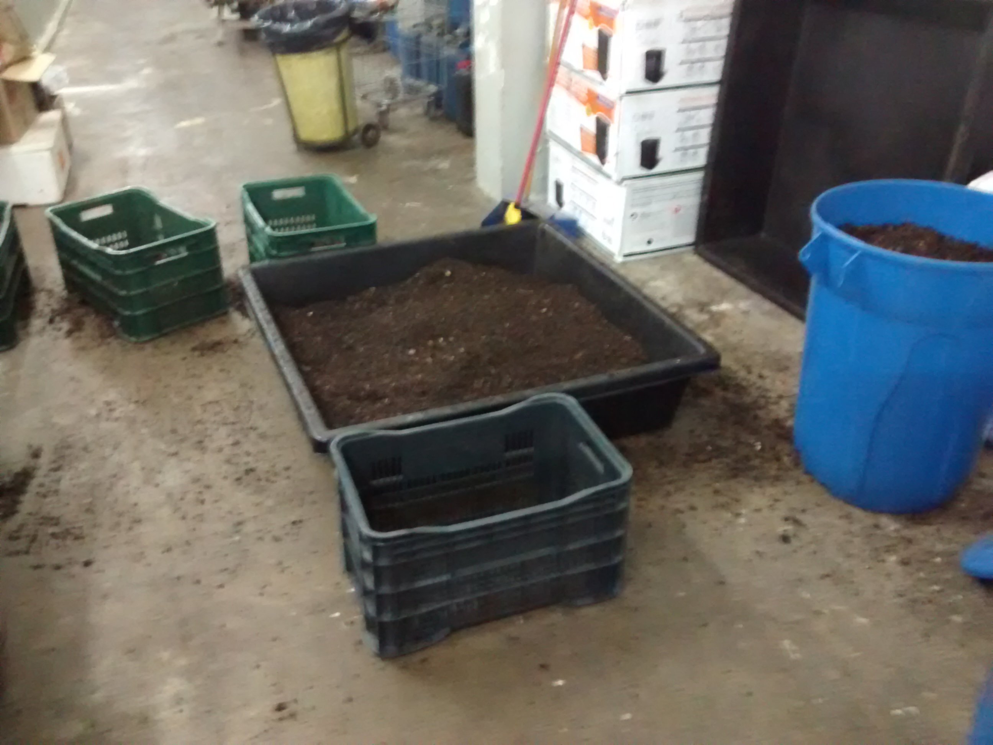
FINALIZAÇÃO DO COMPOSTO
45º DIA DO PROCESSO

Slide 15
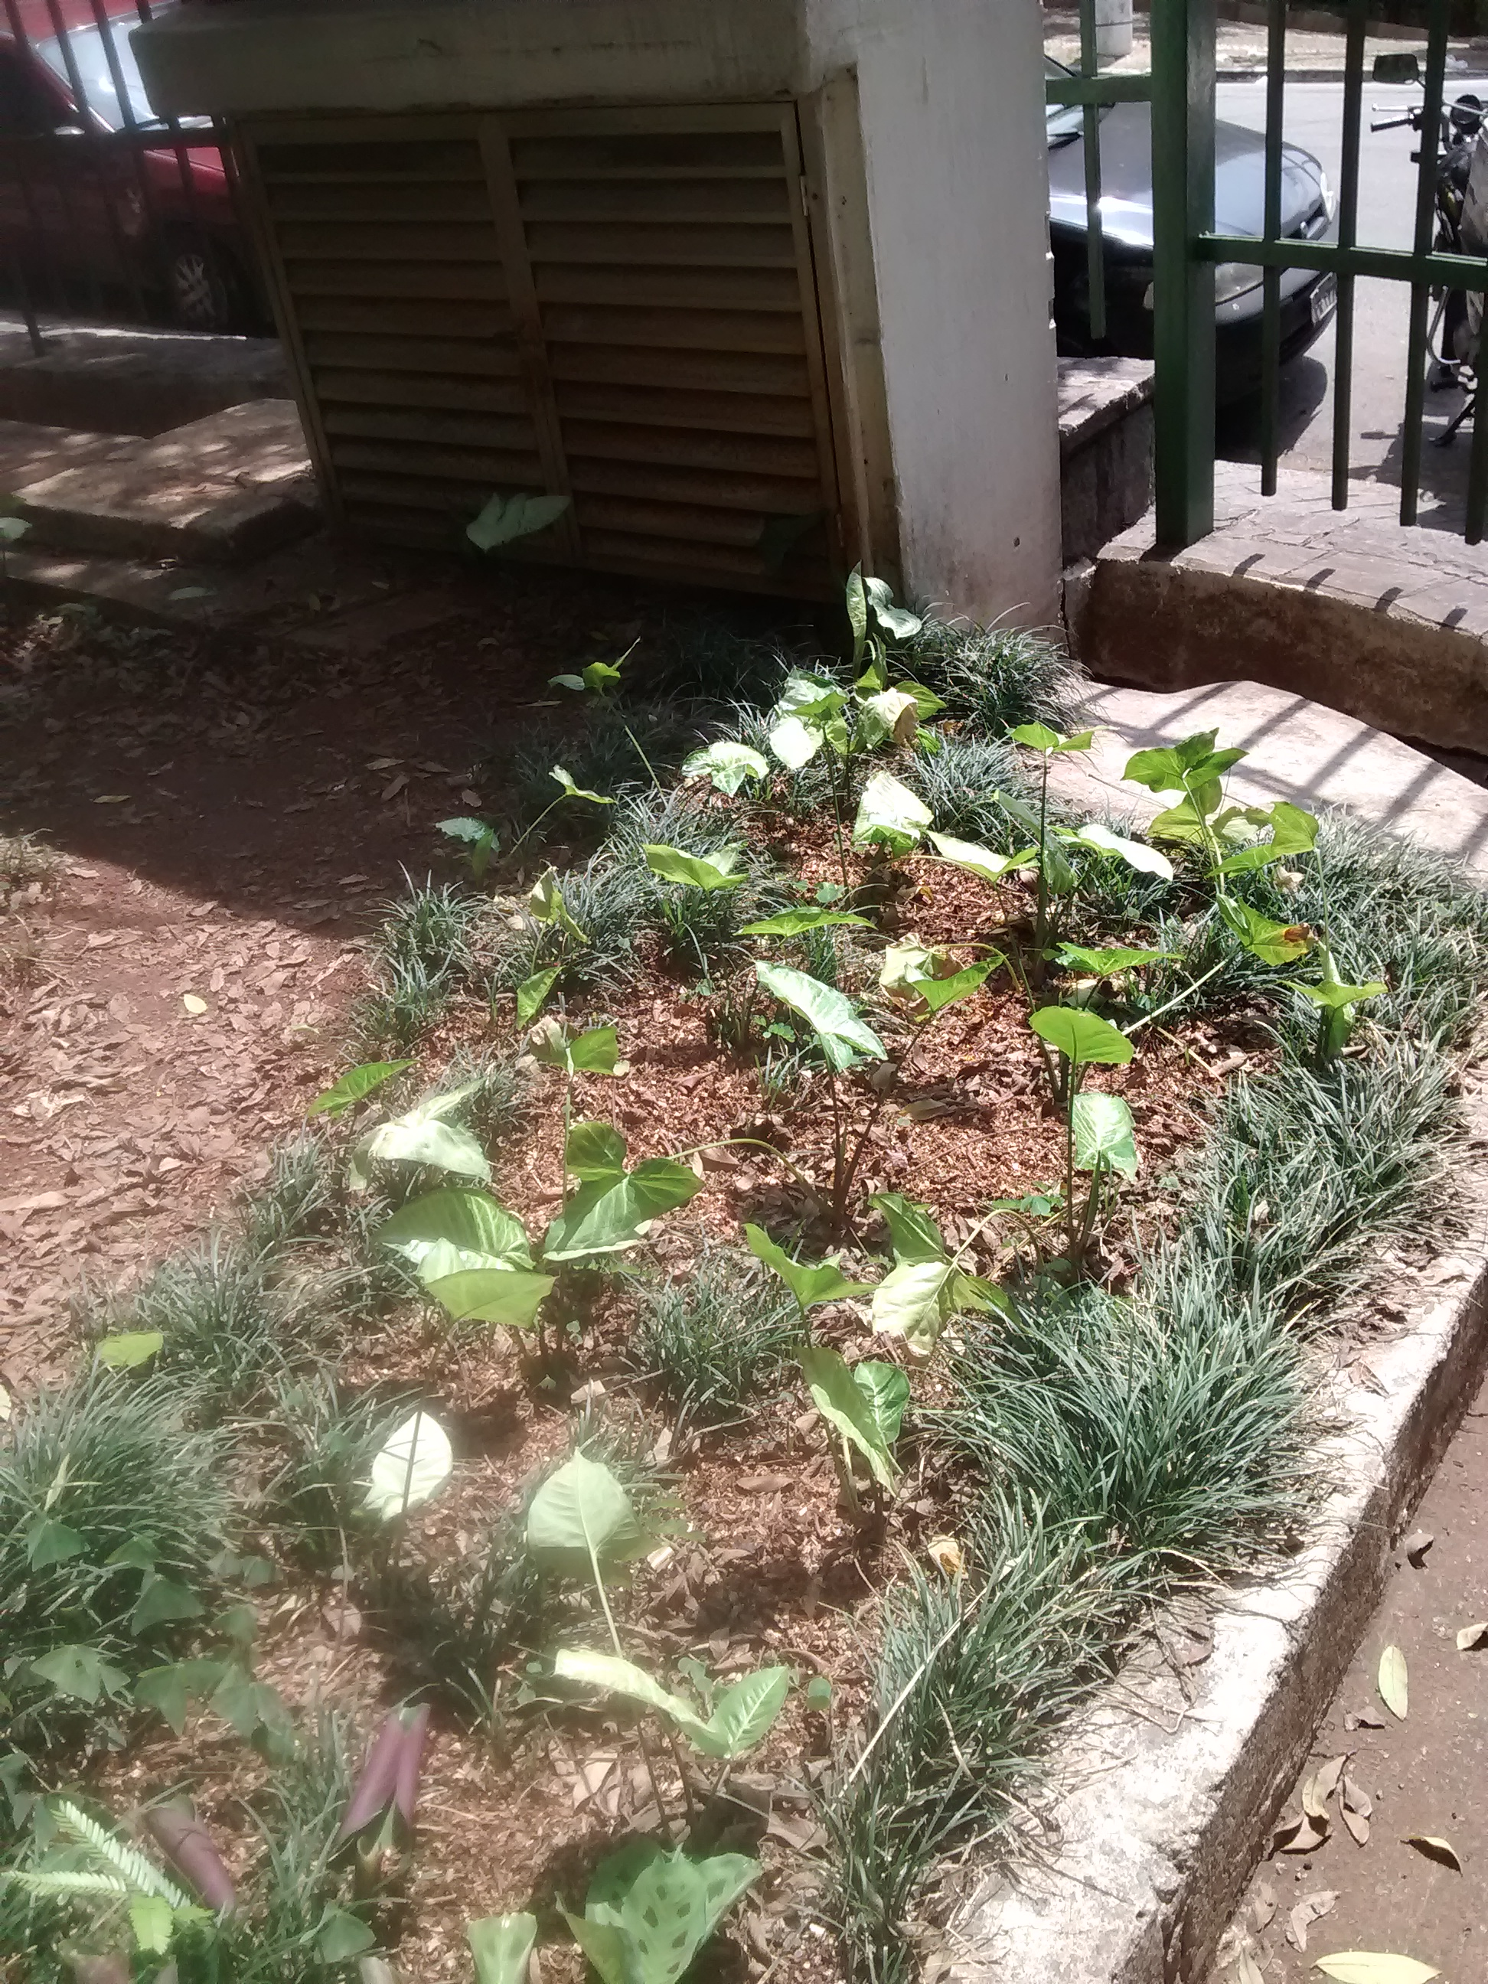
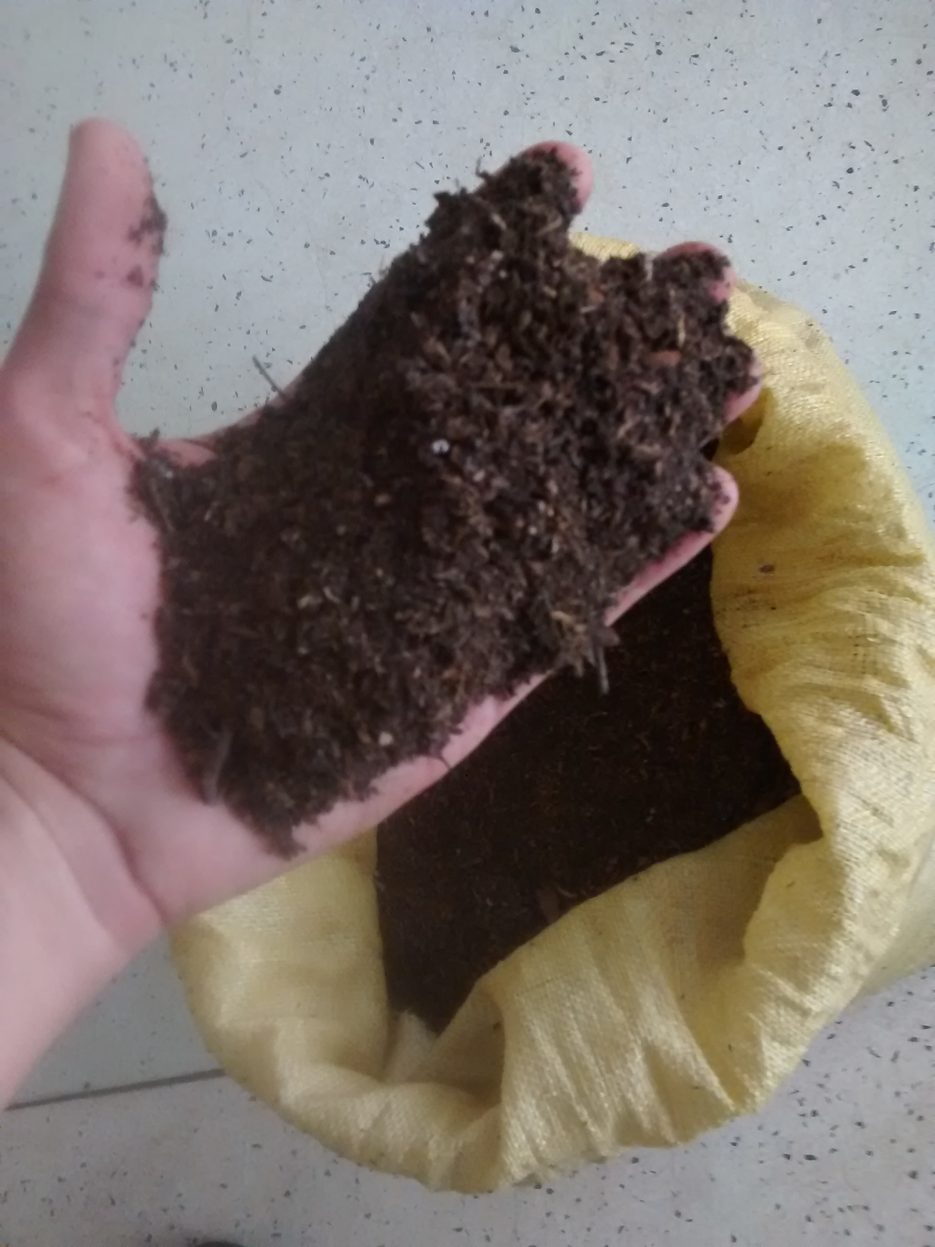
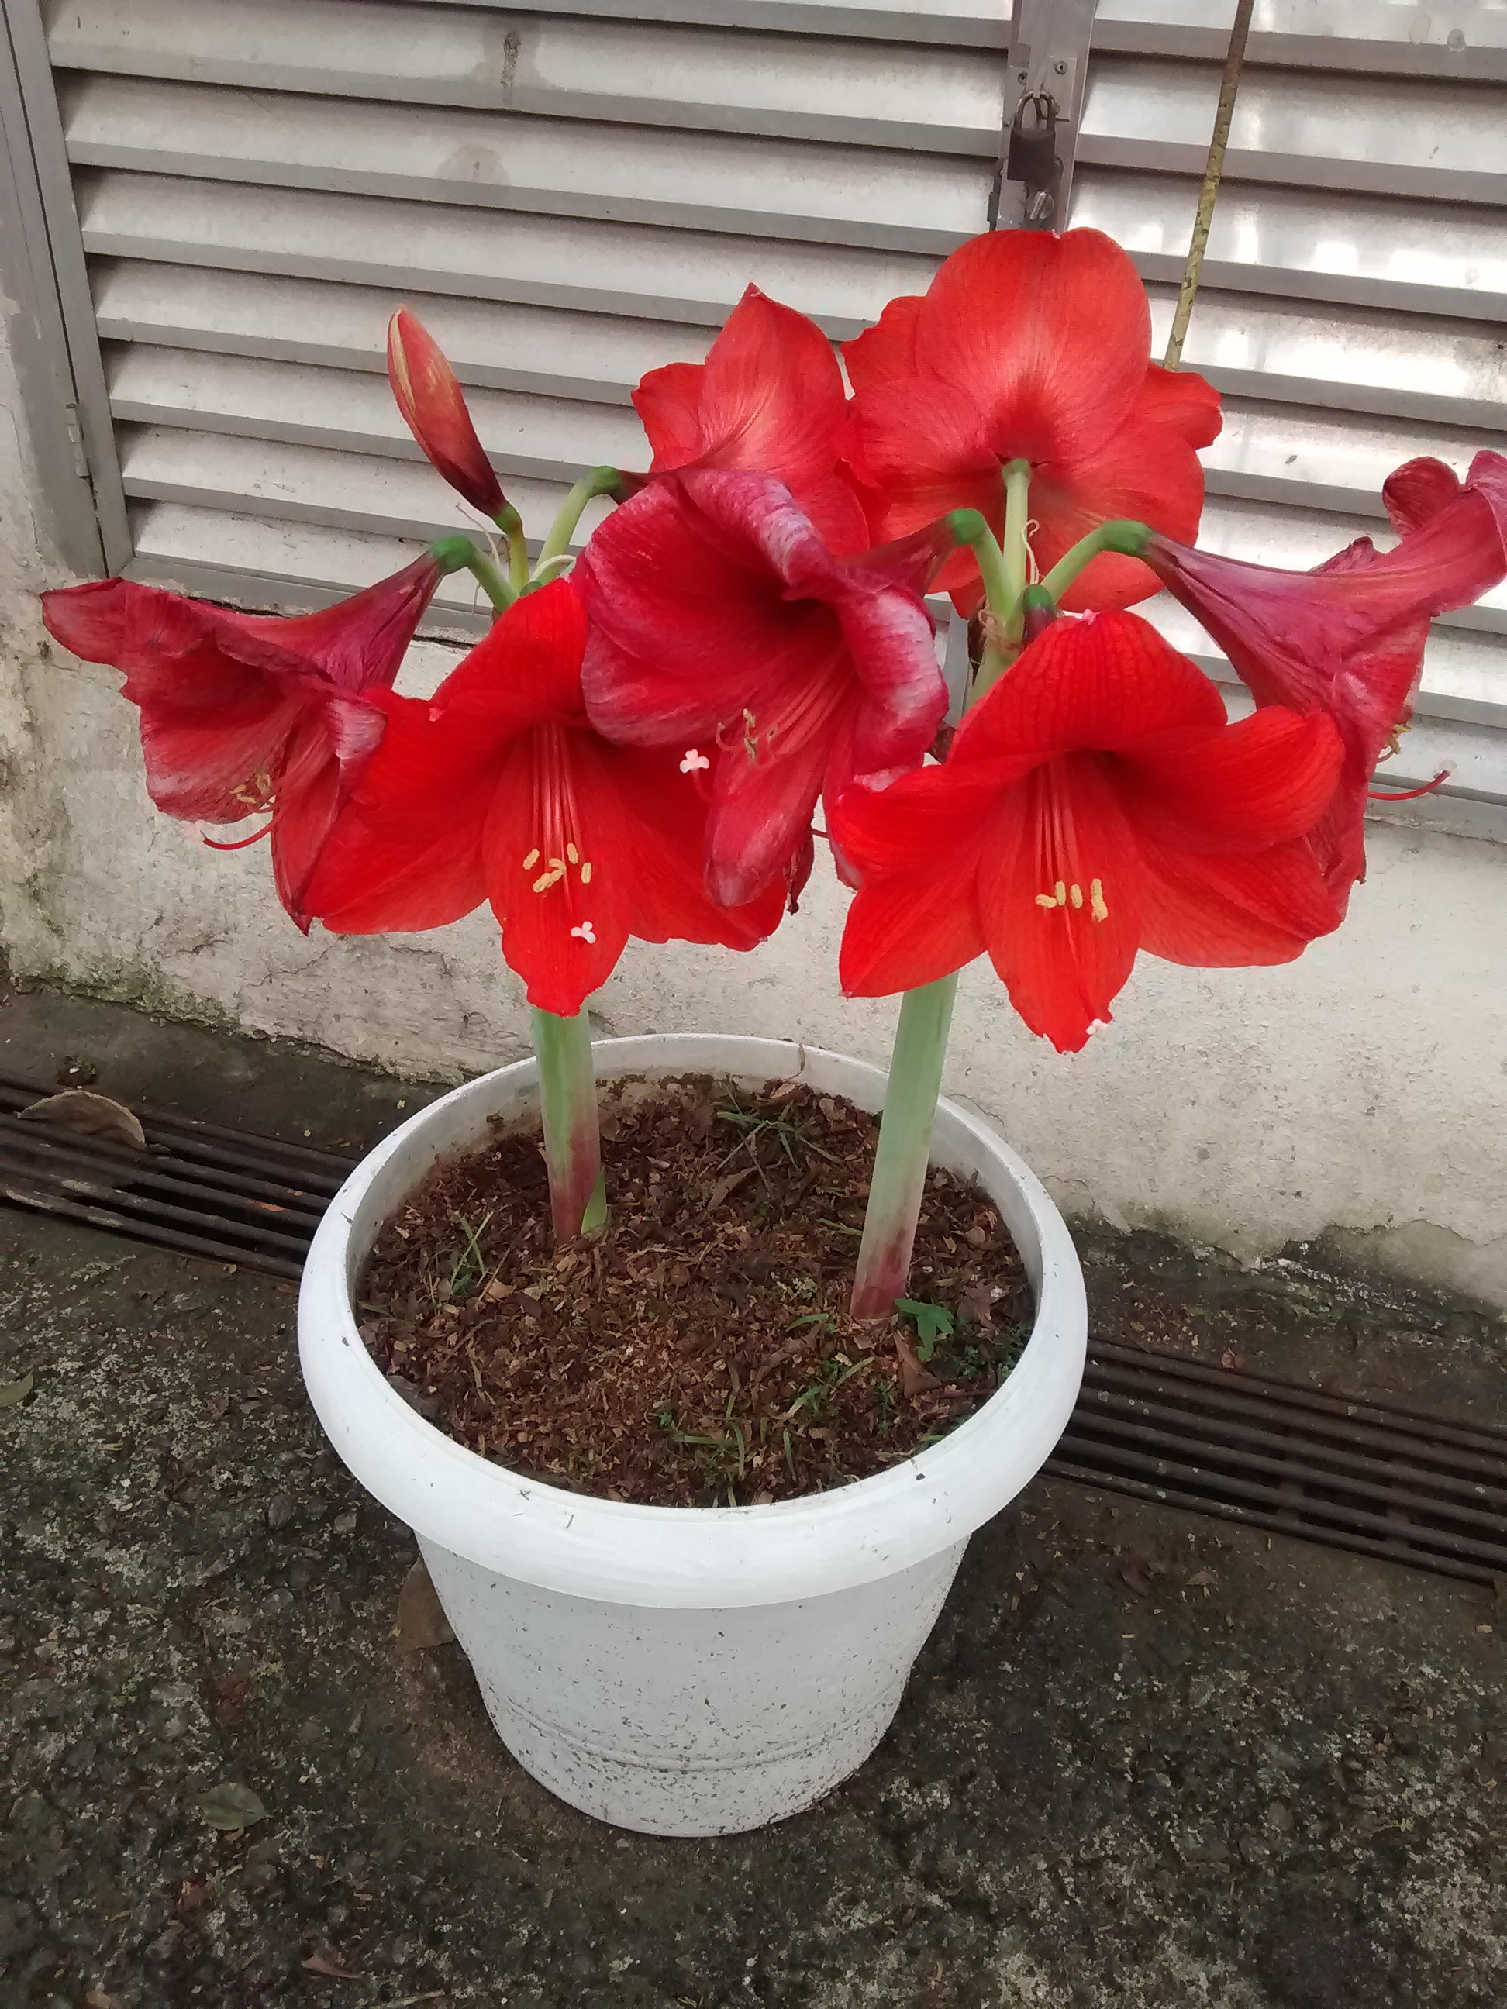
RESULTADOS
APLICAÇÃO À BASE DE 30kg/m² ao ano

Slide 16
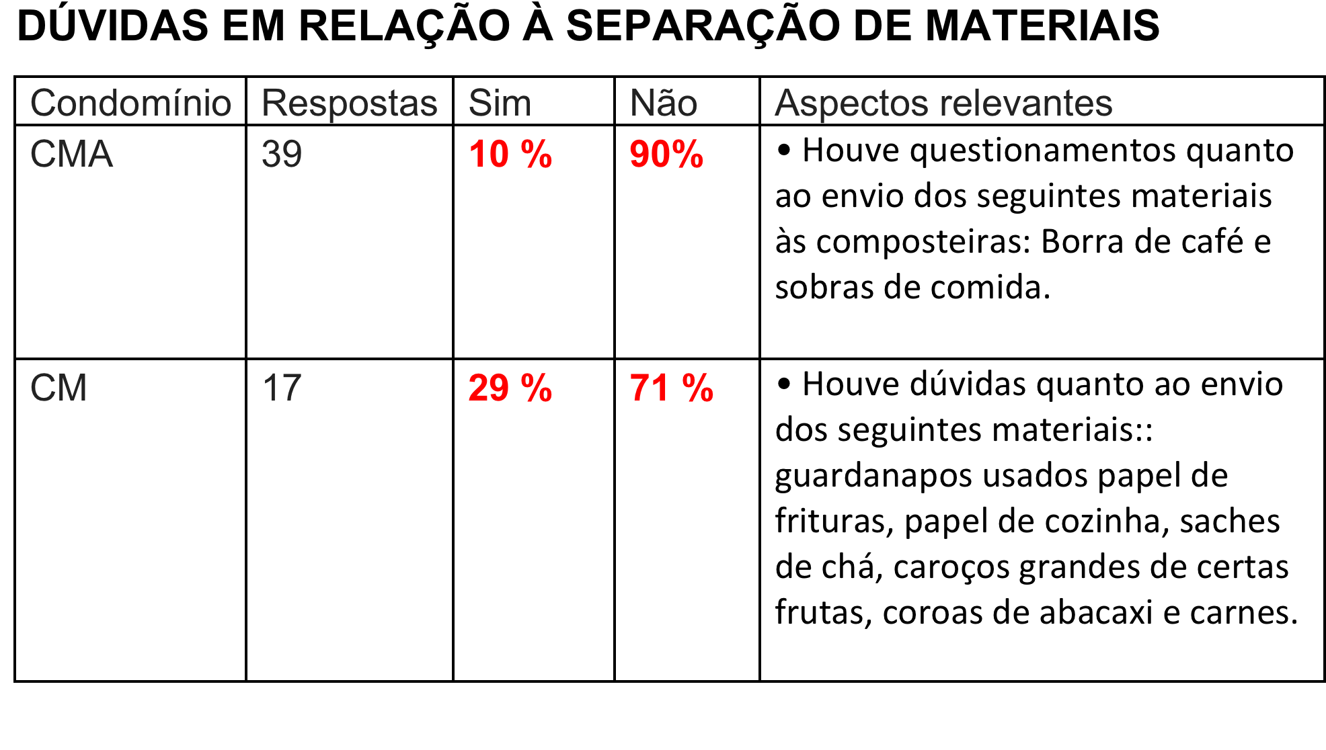
RESULTADOS

Slide 17
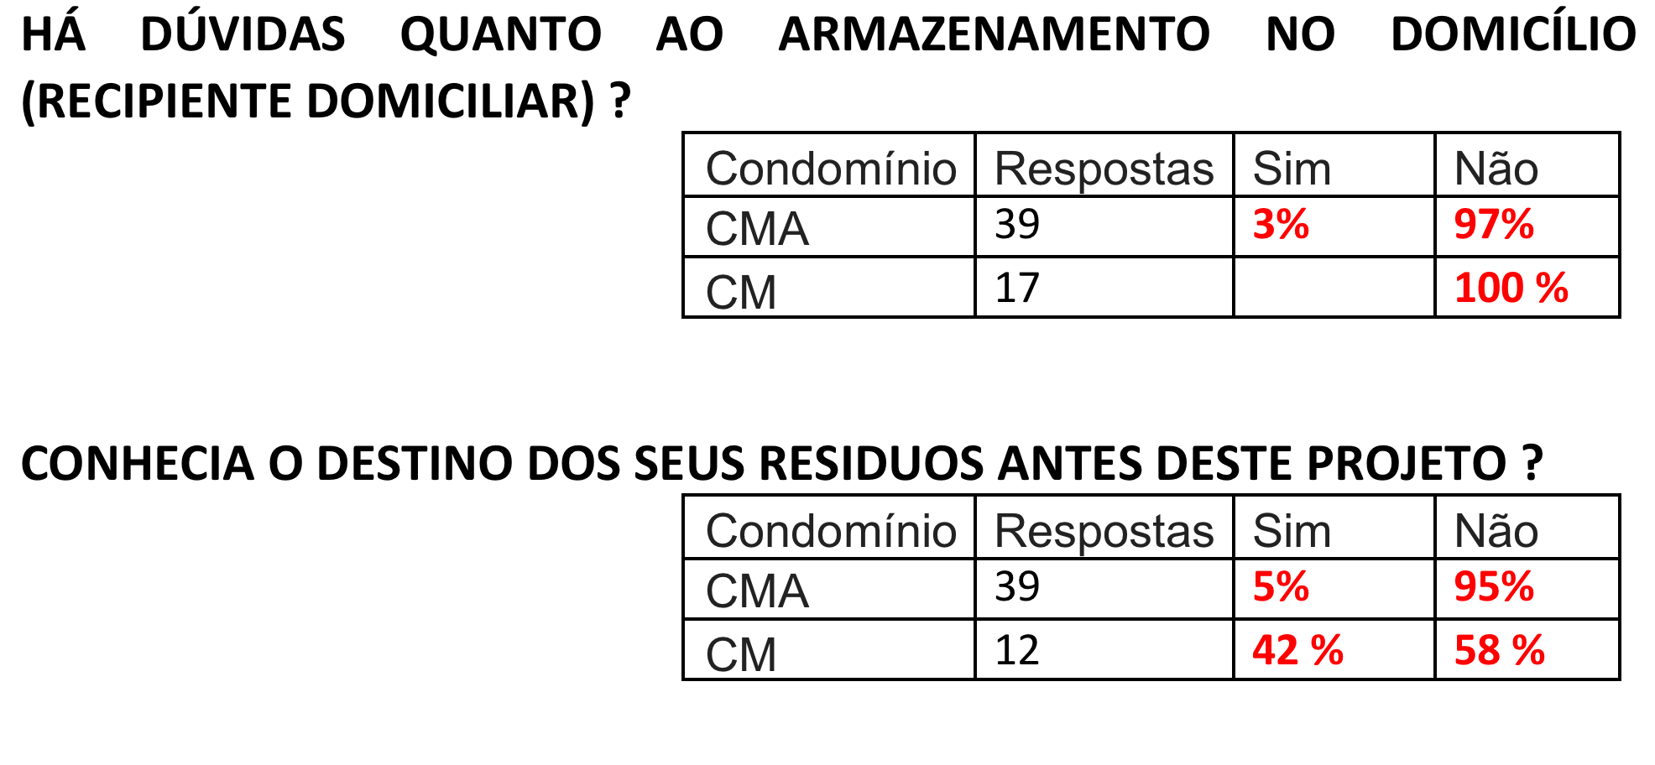
RESULTADOS

Slide 18
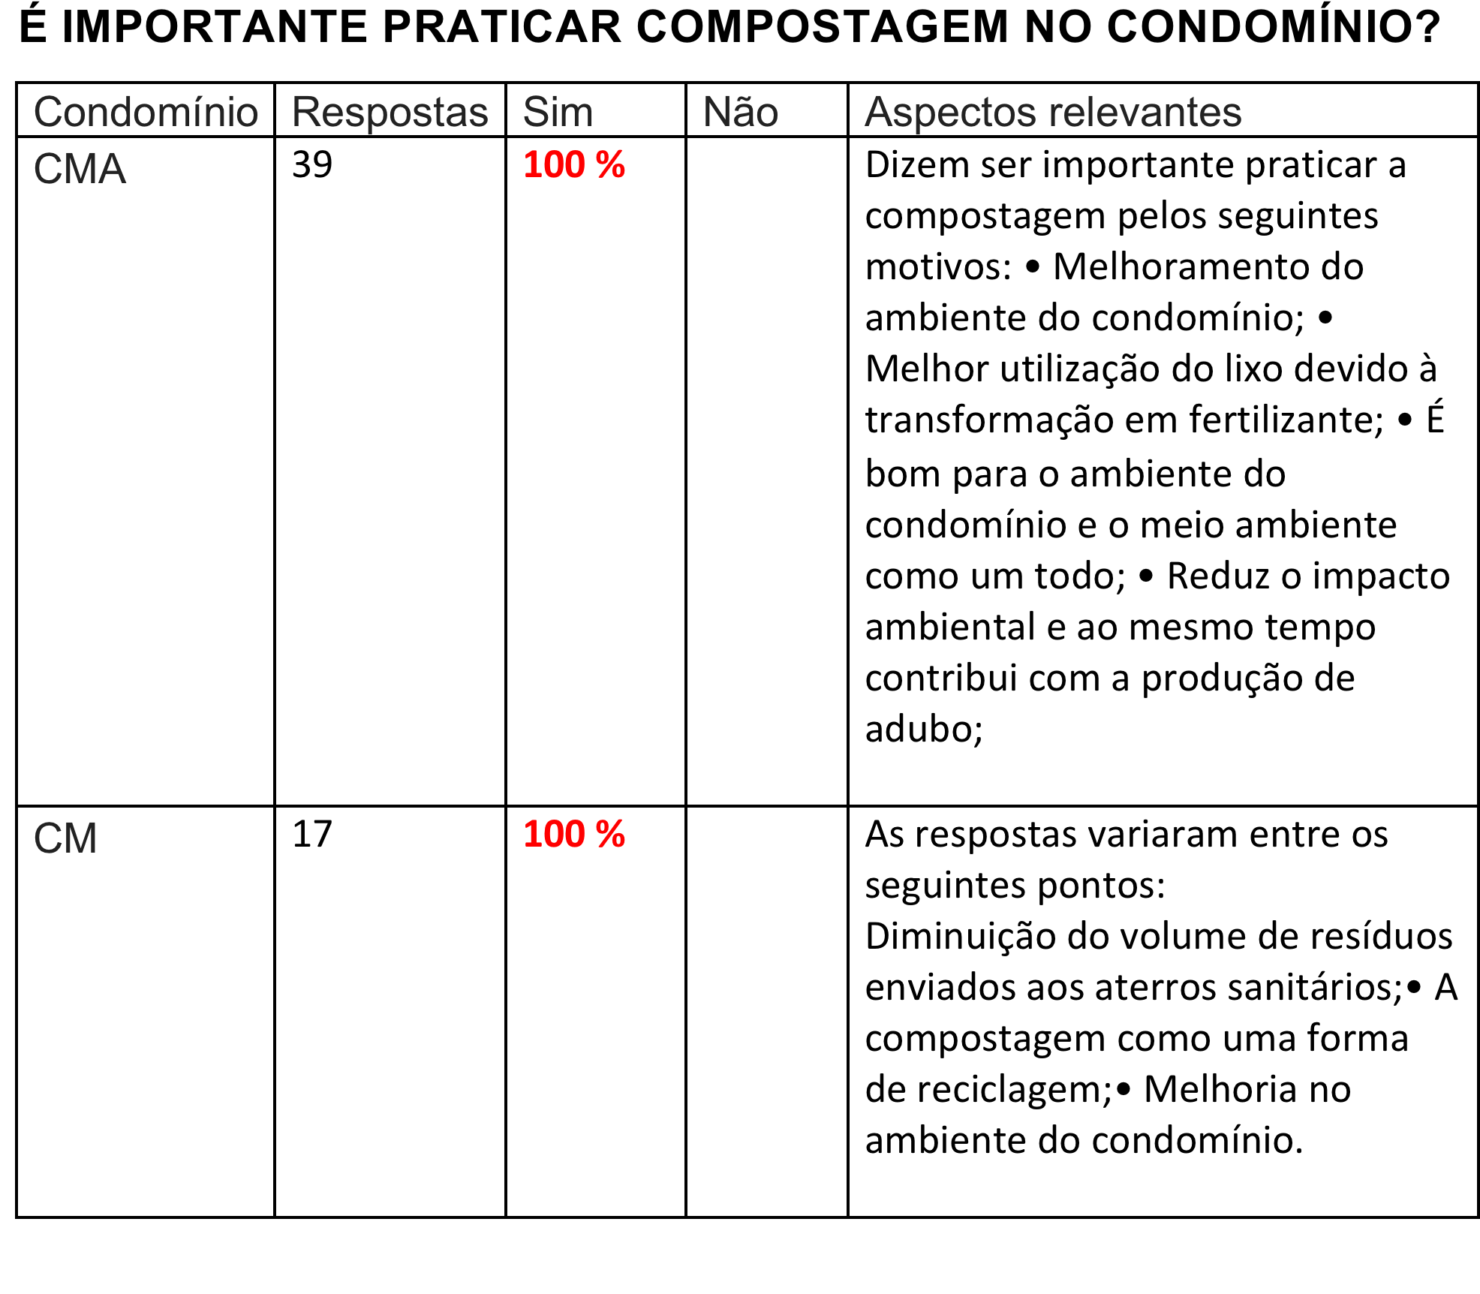
RESULTADOS

Slide 19
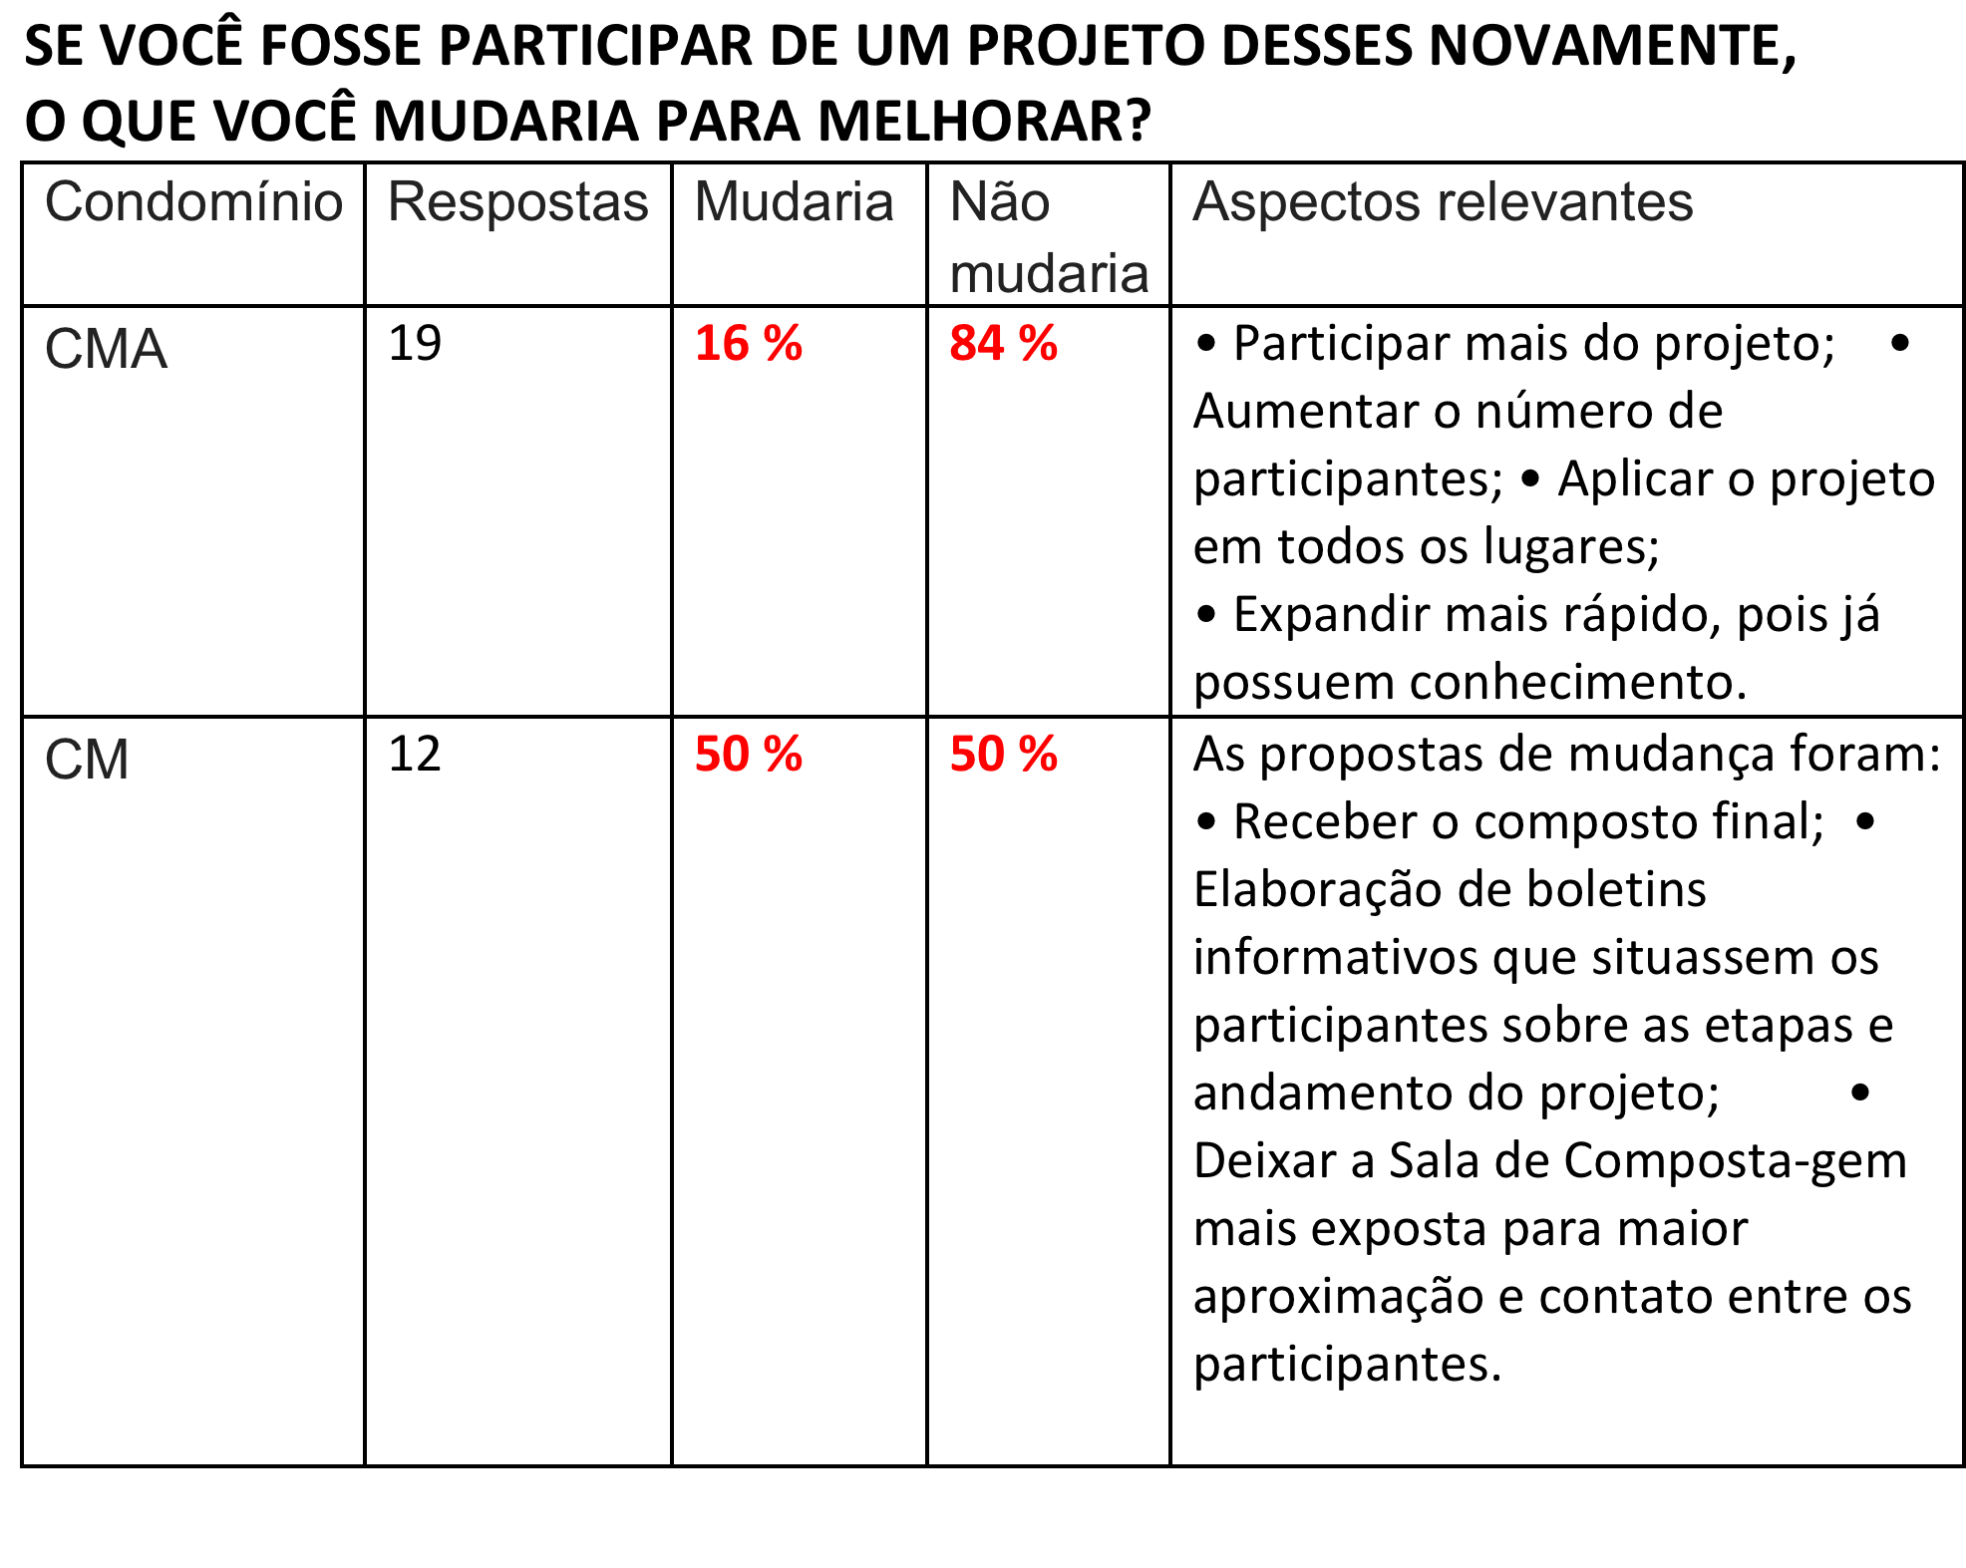
RESULTADOS

Slide 20
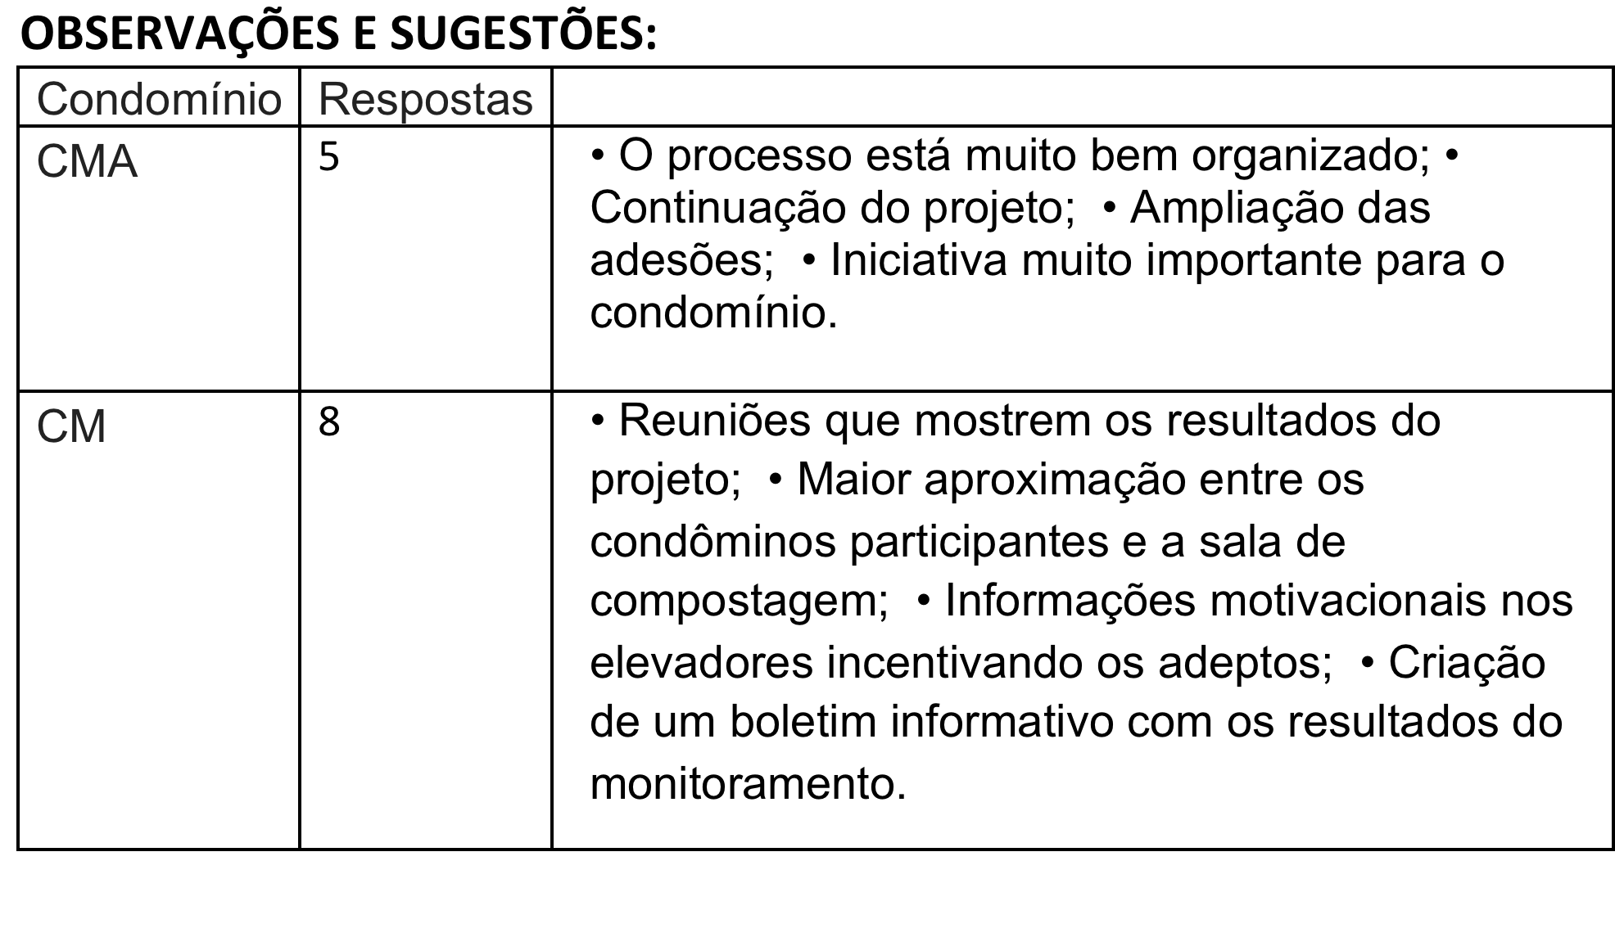
RESULTADOS

Slide 21
GRATO
www.ietsp.com.br
55 11 3742 0561

